Slide 1

Xημικός Δεσμός

Slide 2
Γιατί τα άτομα συνδέονται με χημικό δεσμό?
Ο Κόσμος θα ήταν βαρετός με λιγότερο από 100 σταθερά στοιχεία μόνον!
Οι χημικοί δεσμοί σχηματίζονται επειδή χαμηλώνουν την δυναμική ενέργεια μεταξύ των φορτισμένων σωματιδίων που συνιστούν τα άτομα
Tro, Chemistry: A Molecular Approach
Notes:
2

Slide 3
Δεσμός
Ένας χημικός δεσμός σχηματίζεται όταν η δυναμική ενέργεια των συνδεδεμένων ατόμων είναι μικρότερη από την δυναμική ενέργεια των επιμέρους ατόμων
Οι αλληλεπιδράσεις:
  Άπωση πυρήνα-πυρήνα
  Άπωση ηλεκτρονίου-ηλεκτρονίου
  Έλξη πυρήνα-ηλεκτρονίου
Tro, Chemistry: A Molecular Approach
Notes:
3

Slide 4
Γιατί τα άτομα συνδέονται με χημικό δεσμό?
Η δυναμική ενέργεια μεταξύ των φορτισμένων σωματιδίων είναι ευθέως ανάλογη με το γινόμενο των φορτίων
Η δυναμική ενέργεια μεταξύ των φορτισμένων είναι αντιστρόφως ανάλογη με την απόσταση μεταξύ των φορτίων
Tro, Chemistry: A Molecular Approach
Notes:
4

Slide 5
Δυναμική ενέργεια μεταξύ των φορτισμέων σωματιδίων
E₀ είναι μια σταθερά
  = 8.85 x 10⁻¹² C²/J∙m
Για φορτία με ομώνυμο φορτίο, η E_{δυναμική} είναι + και το μέγεθος γίνεται λιγότερο θετικό καθώς τα σωματίδια απομακρύνονται - άπωση
Για ετερώνυμα φορτία, η E_{δυναμική} είναι  και το μέγεθος γίνεται περισσότερο αρνητικό καθώς τα σωματίδια πλησιάζουν - έλξη
υπενθύμιση: όσο περισσότερο αρνητική η δυναμική ενέργεια, το σύστημα γίνεται περισσότερο σταθερό
Tro, Chemistry: A Molecular Approach
Notes:
5

Slide 6
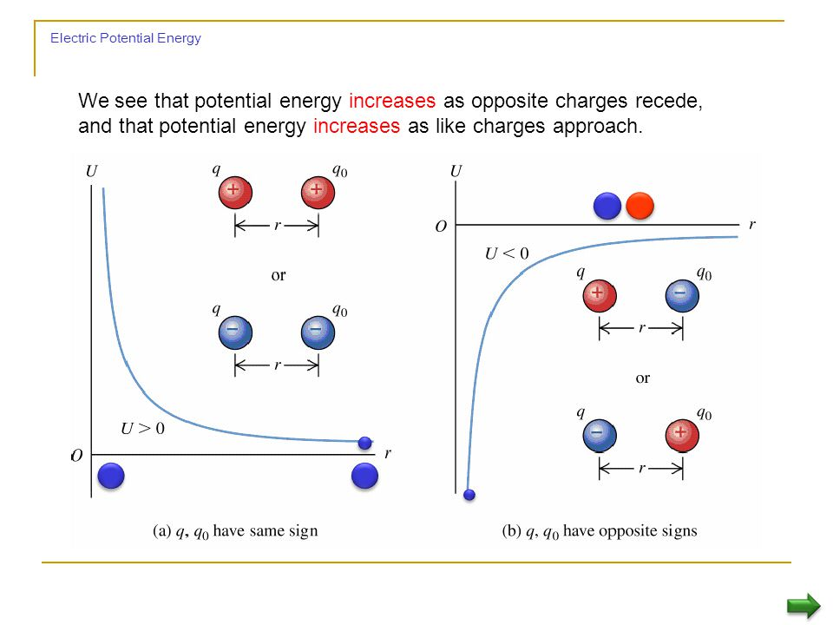
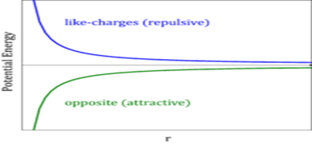
Δυναμική Ενέργεια Μεταξύ Φορτισμένων Σωματιδίων
Η άπωση μεταξύ ομώνυμων φορτίων αυξάνεται καθώς τα φορτισμένα σωματίδια πλησιάζουν. Οσο πιο κοντά φέρονται τόσο πρόσθετη ενέργεια απαιτείται.
Η έλξη μεταξύ των ετερώνυμων φορτισμένων σωματιδίων αυξάνεται καθώς τα σωματίδια πλησιάζουν μεταξύ τους. Οσο πιο κοντά φέρονται η δυναμική ενέργεια του συστήματος περαιτέρω μειώνεται. H E έχει - πρόσημο και γίνεται ακόμη περισσότερο αρνητική καθώς τα αντίθετα φορτισμένα σωματίδια έλκονται και πλησιάζουν πολύ μεταξύ τους.
Notes:
6

Slide 7
Τύποι Δεσμών
Τύποι ατόμων | Τύπος δεσμού | Χαρακτηριστικά του δεσμού
Μέταλλα με αμέταλλα | Ιοντικός | Ηλεκτρόνια μεταφέρονται
Αμέταλλα με αμέταλλα | Ομοιοπολικός | ηλεκτρόνια μοιραζόμενα
Μέταλλα με μέταλλα | Μεταλλικός | «θάλασσα» ηλεκτρονίων
Tro, Chemistry: A Molecular Approach
Notes:
7

Slide 8
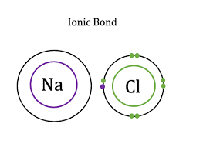
Ιοντικοί Δεσμοί
Όταν μέταλλα συνδέονται με αμέταλλα μερικά ηλεκτρόνια μεταφέρονται από τα άτομα του μετάλλου στα άτομα του αμετάλλου
  Τα μέταλλα έχουν χαμηλές ενέργειες ιονισμού, άρα εύκολο να απομακρυνθεί ένα ηλεκτρόνιο
  Τα αμέταλλα έχουν μεγάλες ηλεκτρονικές συγγένειες άρα επιθυμητή η προσθήκη ηλεκτρονίων
Tro, Chemistry: A Molecular Approach
Notes:
8
Ionic bonding occurs only if the overall energy change for the reaction is favourable when the bonded atoms have a lower energy than the free ones. The larger the resulting energy change the stronger the bond.
Pure ionic bonding is not known to exist. All ionic bonds have a degree of covalent bonding or metallic bonding. The larger the difference in electronegativity between two atoms the more ionic the bond. Ionic compounds conduct electricity when molten or in solution. They generally have a high melting point and tend to be soluble in water.

Slide 9
Oμοιοπολικοί δεσμοί

Slide 10
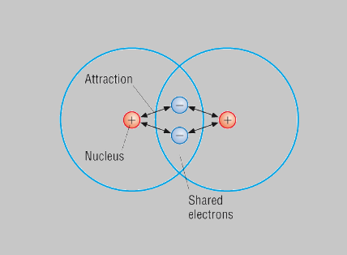
Ομοιoπολικοί δεσμοί
χαρακτηρίζονται από συγκεκριμένη κατεύθυνση
Τα αμέταλλα έχουν σχετικά μεγάλες ενέργειες ιονισμού, επομένως είναι δύσκολο να απομακρυνθούν ηλεκτρόνια από αυτά
Όταν τα αμέταλλα κάνουν δεσμό μεταξύ τους, είναι καλύτερο από πλευράς δυναμικής ενέργειας τα άτομα να μοιράζονται τα ηλεκτρόνια σθένους
Τα μοιραζόμενα ηλεκτρόνια συγκρατούν τα άτομα μεταξύ τους, ελκύοντας τους πυρήνες αμφοτέρων των ατόμων
Αλληλεπίδραση τροχιακών
10
Notes:
10
In contrast to the ionic and metallic bond, the covalent bond is directional, i.e. the bond angles have a great impact on the strength of the interaction. This impact arises because covalent bonds are formed by the overlap of atomic orbitals, with greater overlap producing a greater strength of interaction. Atomic orbitals all have highly directional character, resulting in a highly directionally-dependent interactions in bonding.
Covalent bonding most frequently occurs between atoms with similar electronegativities. For this reason, non-metals tend to engage in covalent bonding more readily since metals have access to metallic bonding.
Dative bonding
A dative covalent bond (also known as coordinate covalent bond) is a special type of covalent bond in which the shared electrons "come from" one of the atoms only. Once the bond has been formed, its strength is no different from that of a covalent bond. The process of forming a dative bond is called coordination. The electron donor acquires a positive formal charge, while the electron acceptor acquires a negative formal charge.
A compound that contains a lone pair of electrons is capable of forming a dative bond. Dative bonds can be found in many different substances, such as in simple molecules like carbon monoxide or the ammonium ion . Dative bonds are also formed by electron deficient compounds, such as beryllium chloride . The Beryllium atom in this compound tends to bind two additional chlorine atoms, in which every beryllium atom is bonded to four chlorine atoms, two with normal covalent bonding, and the other two with dative bonds.
Dative bonding can also be found in coordination complexes involving metal ions, especially if they are transition metal ions. In such complexes, substances in a solution donate their free pairs of electrons to the metal ion, which accepts the electrons. Dative bonds form and the resulting compound is called a coordination complex, while the electron donors are called ligands. A common ligand is water , which will form coordination complexes with metal ions, like , which will form in aqueous solution.
A dative bond is sometimes represented by an arrow pointing from the donor of the electron pair to the acceptor of the electron pair.

Slide 11
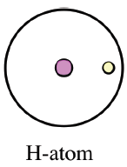
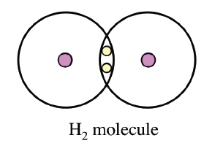
Oμοιοπολικοί δεσμοί
Χημικοί δεσμοί σχηματίζονται μεταξύ των ατόμων όταν η διευθέτηση των πυρήνων και των ηλεκτρονίων των συνδεόμενων δεσμικά ατόμων έχει ως αποτέλεσμα μια χαμηλότερη (πιο αρνητική) ενέργεια από αυτήν των ξεχωριστών ατόμων
Ενας ομοιοπολικός δεσμός είναι ένα ζεύγος ηλεκτρονίων διαμοιραζόμενων (μερικές φορές εξίσου, άλλες φορές όχι) μεταξύ των ατόμων. Ομοιοπολικοί δεσμοί σχηματίζονται μεταξύ αμετάλλων
Ενέργεια δύο ατόμων –H:
E = 2(-1312 kJ/mol) E =-2624 kJ/mol
Ενέργεια ενός μορίου H₂ : E = -3048 kJ/mol

Slide 12

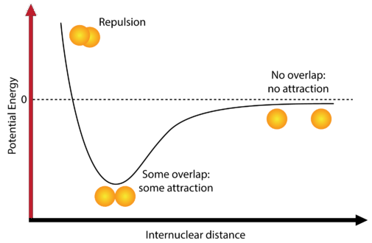
Μπορούμε να σχεδιάσουμε την ενέργεια των δύο ατόμων -Η συναρτήσει της διαπυρηνικής απόστασης, r.
ΔE_{d} (ή D) ενέργεια διαστάσεως, η ενέργεια που απαιτείται για τον διαχωρισμό των δύο συνδεόμενων δεσμικά ατόμων.
ΔE_{d} για H₂ = -2624 kJ/mol -(-3048 kJ/mol)=424 kJ/mol
Η ισχύς δεσμού ορίζεται ως ΔE_{d}.

Slide 13
Ομοιοπολικός Δεσμός:
Δεσμικά ηλεκτρόνια και μονήρη ζεύγη ηλεκτρονίων
Με τον ομοιοπολικό δεσμό τα άτομα διαμοιράζονται τα ζεύγη ηλεκτρονίων για να επιτύχουν μια «οκτάδα»
Τα ηλεκτρόνια που μοιράζονται τα άτομα καλούνται δεσμικά ζεύγη
Τα ηλεκτρόνια που δεν διαμοιράζονται τα άτομα αλλά ανήκουν σε ένα άτομο καλούνται μονήρη ζεύγη
Tro, Chemistry: A Molecular Approach
13
Notes:
13

Slide 14

Απλοί Ομοιοπολικοί δεσμοί
Δύο άτομα μοιράζονται ένα ζεύγος ηλεκτρονίων
e.g. F₂
••
••
••
•
•
F
F
••
••
••
••
••
••
••
F
F
••
••
••
F
F
Tro, Chemistry: A Molecular Approach
14
Notes:
14

Slide 15


Απλοί Ομοιοπολικοί δεσμοί
••
e.g. νερό
•
•
•
H
O
•
H
••
δυάδα
δυάδα
••
••
H
O
H
••
••
octet
2 δεσμικά ζεύγη
2 μονήρη ζεύγη
Tro, Chemistry: A Molecular Approach
15
Notes:
15

Slide 16
Τριπλός Ομοιοπολικός Δεσμός
Δύο άτομα μοιράζονται 3 ζεύγη ηλεκτρονίων
Ν₂
••
••
•
N
•
•
N
•
•
•
••
••
••
••
N
N
••
Tro, Chemistry: A Molecular Approach
Notes:
16

Slide 17
Ομοιοπολικός Δεσμός
Προβλέψεις από την Θεωρία κατά Lewis
H θεωρία κατά Lewis μας επιτρέπει να προβλέψουμε τους τύπους των μορίων
Η θεωρία κατά Lewis προβλέπει ότι κάποιοι συνδυασμοί είναι πιο σταθεροί ενώ άλλοι οχι
  Επειδή οι σταθεροί συνδυασμοί δημιουργούν «οκτάδες»
Επίσης η θεωρία κατά Lewis δείχνει ότι οι ομοιοπολικοί δεσμοί έχουν ιδιαίτερο προσανατολισμό
  Τα μοιραζόμενα ηλεκτρόνια είναι πιο σταθερά μεταξύ των συνδεόμενων ατόμων
  Αυτό έχει ως αποτέλεσμα τον σχηματισμό μορίων και όχι μια διάταξη
Tro, Chemistry: A Molecular Approach
Notes:
17

Slide 18
Πολικότητα Δεσμού
Η ομοιοπολική σύνδεση μεταξύ ανομοίων ατόμων έχει ως αποτέλεσμα το άνισο μοίρασμα των ηλεκτρονίων
  Το ένα άτομο τραβά τα ηλεκτρόνια πλησιέστερα προς την πλευρά του
  Το ένα άκρο του δεσμού έχει μεγαλύτερη ηλεκτρονική πυκνότητα από το άλλο
Το αποτέλεσμα είναι ένας πολικός ομοιοπολικός δεσμός
  Πολικότητα δεσμού
  Το άκρο με την μεγαλύτερη ηλεκτρονική πυκνότητα αποκτά ένα μερικό αρνητικό φορτίο
  Το άκρο με το έλλειμμα ηλεκτρονίων αποκτά ένα μερικό θετικό φορτίο
Tro, Chemistry: A Molecular Approach
18
Notes:
18
What is polarity?
Polarity is the distortion of the electron cloud of one atom by another.
The standard example is often hydrogen chloride (HCl)
This distortion is said to be a dipole.
There are several methods of representing this shift in the position of electrons.
Different ways of representing bonds.
A normal covalent bond, representing a pair of shared electrons.
A representation of a double bond, normally C=C or C=O. This shows the presence of a s and a p bond.
Representation of a dative bond, donation of electrons to B by A.
A polar bond, B is more electronegative, so bonding pair closer to B. Also shown using the d+ d- .
Does size affect polarising power?
Yes, and so does electronegativity. The greater the electronegativity, the greater the polarising power.
So for hydrogen halogen compounds:
Bond polarity has a huge hand in determining chemistry.

Slide 19
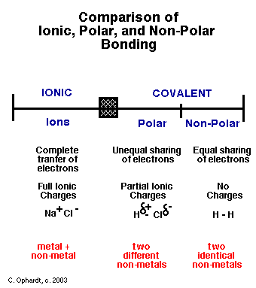
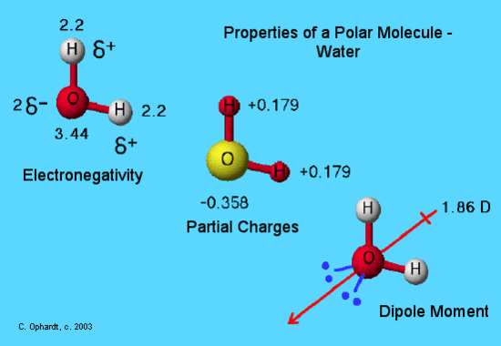
Πολικότητα Δεσμού
EN 2.1
Διπολική ροπή
Tro, Chemistry: A Molecular Approach
Notes:
19

Slide 20
Ηλεκτραρνητικότητα
Η ικανότητα ενός ατόμου να έλκει e⁻ προς την πλευρά του σε ένα χημικό δεσμό
Αυξάνεται διαμέσου μιας περιόδου (από αριστερά προς τα δεξιά) και
Ελαττώνεται προς τα κάτω κατά μήκος της ομάδας (από πάνω προς τα κάτω)
20
Notes:
20
Why does electronegativity increase across a period?
Consider sodium at the beginning of period 3 and chlorine at the end (ignoring the noble gas, argon). Think of sodium chloride as if it were covalently bonded.
Both sodium and chlorine have their bonding electrons in the 3-level. The electron pair is screened from both nuclei by the 1s, 2s and 2p electrons, but the chlorine nucleus has 6 more protons in it. It is no wonder the electron pair gets dragged so far towards the chlorine that ions are formed.
Electronegativity increases across a period because the number of charges on the nucleus increases. That attracts the bonding pair of electrons more strongly.
Why does electronegativity fall as you go down a group?
Think of hydrogen fluoride and hydrogen chloride.
The bonding pair is shielded from the fluorine's nucleus only by the 1s² electrons. In the chlorine case it is shielded by all the 1s²2s²2p⁶ electrons.
In each case there is a net pull from the centre of the fluorine or chlorine of +7. But fluorine has the bonding pair in the 2-level rather than the 3-level as it is in chlorine. If it is closer to the nucleus, the attraction is greater. As you go down a group, electronegativity decreases because the bonding pair of electrons is increasingly distant from the attraction of the nucleus.

Slide 21
Ηλεκτραρνητικότητα χ=~1/2(ΕΑ+ΙΕ)
Ένα άτομο με μεγάλη ηλεκτραρνητικότητα είναι ένας δέκτης ηλεκτρονίων.
Ένα άτομο με χαμηλή ηλεκτραρνητικότητα είναι ένας δότης ηλεκτρονίων
 | Μεγάλη ΙΕ, ΕΑ Μεγάλη χ
Χαμηλή ΙΕ,ΕΑ Χαμηλή χ

Slide 22
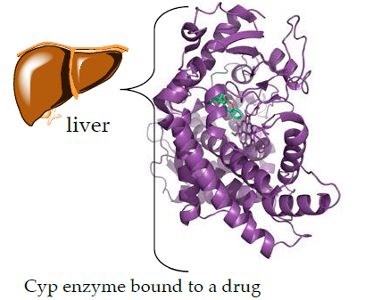
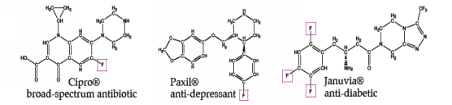
O Ρόλος της Ελεκτραρνητικότητας στον Σχεδιασμό Φαρμάκων.
‘Ατομα F σε Φάρμακα
Γιατί είναι επιθυμητό να καταστήσουμς
ένα φάρμακο με έλλειμα ηλεκτρονίων?
Notes:
Why???​ ​One reason is that F, due to its high electronegativity, can make a molecule electron ____________ if the fluorine is appropriately positioned on an aromatic ring.
Since oxidation involves losing an electron, a drug that is electron-poor will be to oxidize. Drugs are metabolized by a class of proteins in the liver called cytochrome P450 (or Cyp) enzymes. Fluorination can increase a drug’s metabolic stability by making it less susceptible to oxidation by Cyp enzymes.

Slide 23
Ερώτηση: Ποιο είναι το επιπλέον όφελος από την αντικατάσταση C-H δεσμών με C-F δεσμών σε ένα υποψήφιο φάρμακο?
Άυξηση υδρογονοδεσμικών αλληλεπιδράσεων

Slide 24
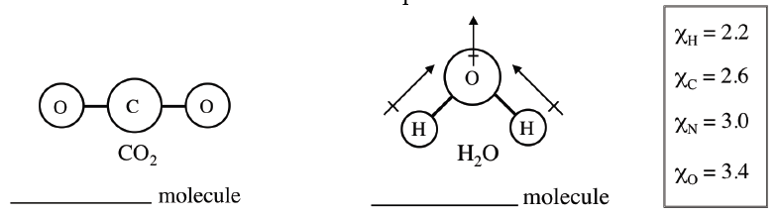
Πολικοί ομοιοπολικοί δεσμοί και πολικά μόρια (συνέχεια)
Ενας πολικός δεσμός προκύπτει από το άνισο μοίρασμα των ηλεκτρονίων μεταξύ δύο ατόμων με διαφορετικές ηλεκτραρνητικότητες (χ). Γενικά ένας δεσμός μεταξύ δύο ατόμων με διαφορά χ > 0.4 και < 1.7 (της κλίμακας Pauling) θεωρείται πολικός ομοιοπολικός. Τα πολικά μόρια έχουν μη μηδενική συνολική διπολική ροπή

Slide 25
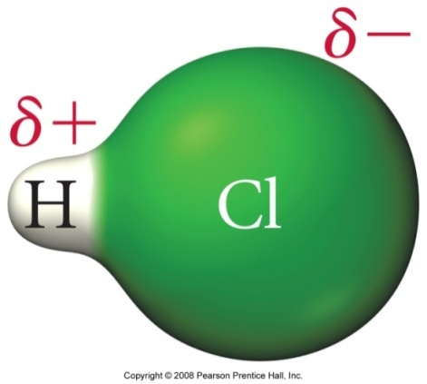
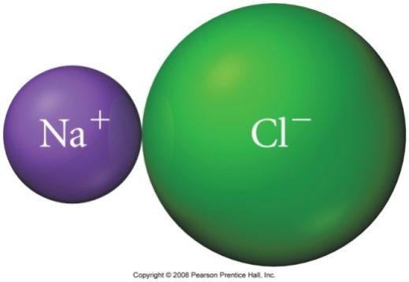
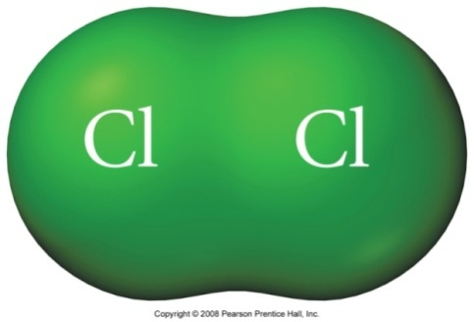
Πολικότητα δεσμού
EN_{Cl} = 3.0
ΔEN = 3.0 - 3.0 = 0
Καθαρός ομοιοπολικός
EN_{Cl} = 3.0
EN_{H} = 2.1
ΔEN = 3.0 – 2.1 = 0.9
Πολικός Ομοιοπολικός
EN_{Cl} = 3.0
EN_{Na} = 1.0
ΔEN = 3.0 – 0.9 = 2.1
Ιοντικός
Tro, Chemistry: A Molecular Approach
Notes:
25

Slide 26
Διπολική ροπή δεσμού
Η διπολική ροπή είναι ένας ποσοτικός τρόπος για να περιγραφεί η πολικότητα ενός δεσμού
Ένα δίπολο είναι ένα υλικό με θετικά και αρνητικά φορτισμένα άκρα
  μετρήσιμη
Η διπολική ροπή, μ, είναι το μέτρο της πολικότητος του δεσμού
  Είναι ευθέως ανάλογη με το μέγεθος των μερικών φορτίων και ευθέως ανάλογη με την απόσταση μεταξύ των
    μ = (q)(r)
    Όχι νόμος του Coulomb
    Μετράται σε Debyes, D
Tro, Chemistry: A Molecular Approach
Notes:
26

Slide 27
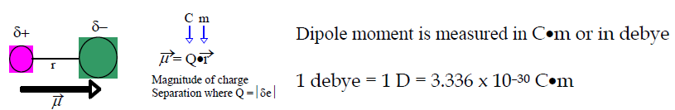
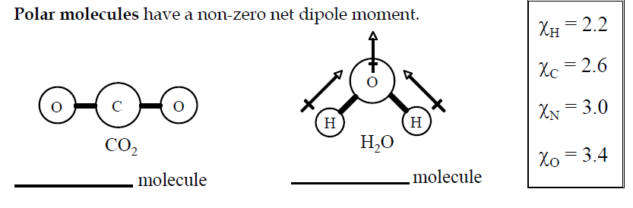
Διπολική ροπή
Ασύμμετρη κατανομή φορτίου οδηγεί σε ηλεκτρικό δίπολο.

Slide 28
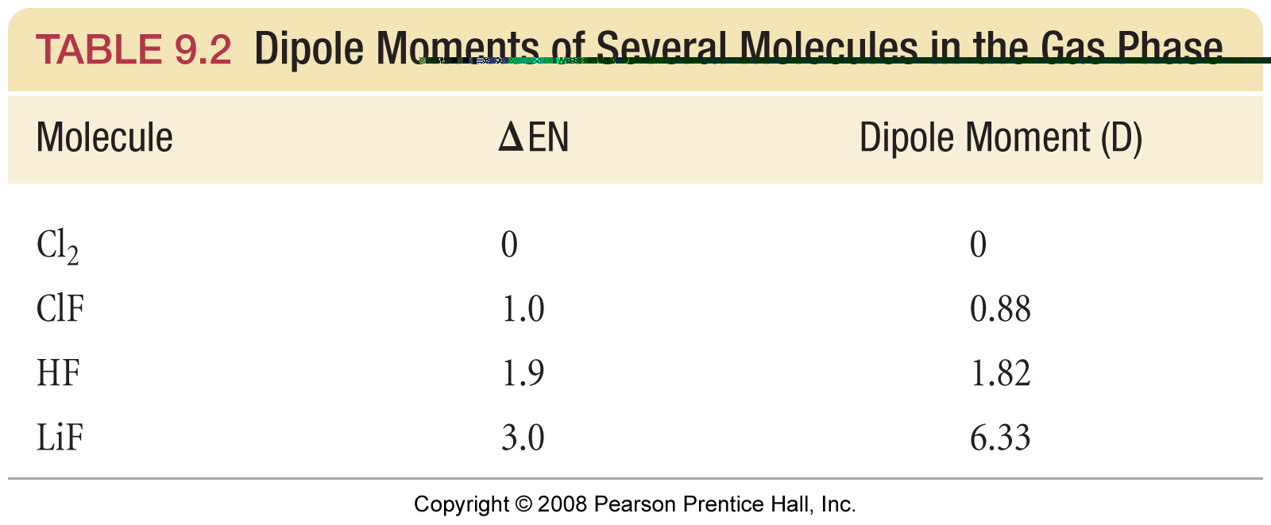
Διπολικές Ροπές
Tro, Chemistry: A Molecular Approach
Notes:
28

Slide 29
Σε μεγάλα οργανικά μόρια και βιομόρια όπως οι πρωτεΐνες συχνά χρειάζεται να διακρίνουμε τις πολικές ομάδες
Δίδονται τα ακόλουθα μόρια

Slide 30
Eρώτηση
Ποιο μόριο έχει περισσότερες πολικές ομάδες?
Bιταμίνη Α
Βιταμίνη Β9
Εχουν τον ίδιο αριθμό πολικών ομάδων
Notes:
Vitamin A: Retinol
What is Vitamin A
Vitamins are essential micronutrients your body needs in small amounts for various roles throughout the human body. Vitamins are divided into two groups: water-soluble (B-complex vitamins and C vitamins) and fat-soluble vitamins (A, D, E and K). Unlike water-soluble vitamins that need regular replacement in the body, fat-soluble vitamins are stored in the liver and fatty tissues, and are eliminated much more slowly than watersoluble vitamins.
Vitamin A, also called retinol, has many functions in the body. In addition to helping the eyes adjust to light changes, vitamin A plays an important role in bone growth, tooth development, reproduction, cell division, gene expression, and regulation of the immune system. The skin, eyes, and mucous membranes of the mouth, nose, throat and lungs depend on vitamin A to remain moist. Vitamin A is also an important antioxidant that may play a role in the prevention of certain cancers.
Food Sources for Vitamin A
Eating a wide variety of foods is the best way to ensure that the body gets enough vitamin A. The retinol, retinal, and retinoic acid forms of vitamin A are supplied primarily by foods of animal origin such as dairy products, fish and liver. Some foods of plant origin contain the antioxidant, betacarotene, which the body converts to vitamin A. Beta-carotene, comes from fruits and vegetables, especially those that are orange or dark green in color. Vitamin A sources also include carrots, pumpkin, winter squash, dark green leafy vegetables and apricots, all of which are rich in beta-carotene.
30

Slide 31
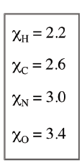
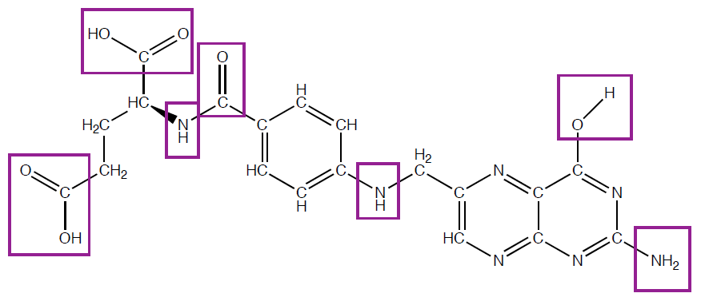
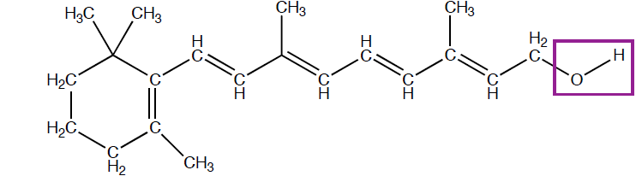
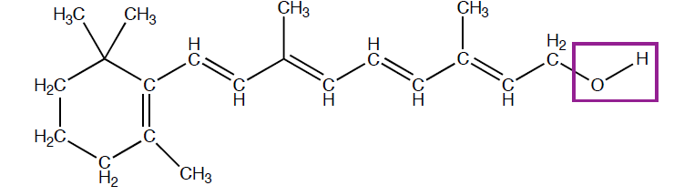
Για παράδειγμα ας συγκρίνουμε την βιταμίνη A με την βιταμίνη B9
καρβοξυλομάδα
κετονομάδα
B9
αμινομάδα
Α
υδροξυλομάδα
Notes:
Let’s think about what this means in terms of our daily multivitamins.
• Folic acid (vitamin B9) is water soluble, which means it is excreted in our urine
comparatively quickly from our bodies
Since folic acid and other water soluble vitamins, such as vitamin C, are excreted
in our urine, it is important to get a regular supply of those vitamins. Also, we
don’t need to worry about overdosing. Any excess vitamin will end up in our
urine.
• Vitamin A is not water soluble, so it can be stored in fat cells and build up in our
Bodies
It is possible to get too much of a good thing with fat-soluble vitamins (such as vitamin A and vitamin E). Recent studies looking for health benefits from mega doses of vitamin E have instead shown that excesses of vitamin E can lead health problems.
Bιταμίνη Β9 φολλικό οξύ για τις εγκύους….
31
B9

Slide 32
Θεωρίες Δεσμού
Εξηγούν πως και γιατί τα άτομα είναι συνδεδεμένα μεταξύ τους
Μια από τις απλούστερες θεωρίες είναι η Θεωρία κατά Lewis
Η Θεωρία κατά Lewis χρησιμοποιεί τα ηλεκτρόνια σθένους για να εξηγήσει τον δεσμό
Εξηγεί γιατί μερικοί συνδυασμοί ατόμων είναι σταθεροί ενώ άλλοι δεν είναι
Χρησιμοποιώντας την Θεωρία κατά Lewis μπορούμε να σχεδιάσουμε μοντέλα-καλούμενα δομές Lewis που μας επιτρέπουν να προβλέψουμε πολλές ιδιότητες των μορίων
Όπως το σχήμα των μορίων, μέγεθος, πολικότητα
Tro, Chemistry: A Molecular Approach
Notes:
32

Slide 33
Προσδιορισμός του Αριθμού των Ηλεκτρονίων Σθένους ενός Ατόμου
Ο αριθμός της στήλης στον Περιοδικό πίνακα μας δείχνει τον αριθμό των ηλεκτρονίων σθένους
1A
2A
3A
4A
5A
6A
7A
8A
Li
Be
B
C
N
O
F
Ne
1 e⁻
2 e⁻
3 e⁻
4 e⁻
5 e⁻
6 e⁻
7 e⁻
8 e⁻
Tro, Chemistry: A Molecular Approach
33
Notes:
33

Slide 34
Κανόνας της Οκτάδος
Όταν τα άτομα συνδέονται δεσμικά, τείνουν να κερδίσουν, απωλέσουν ή να μοιρασθούν e^{-,} με αποτέλεσμα 8 e⁻ σθένους
ns²np⁶
  Διαμόρφωση ευγενούς αερίου
Αρκετές εξαιρέσεις
  H, Li, Be, B αποκτούν ηλεκτρονική διαμόρφωση όπως του He
    He = 2 e⁻ σθένους
    Li χάνει το 1e⁻ σθένους του
    H μοιράζεται ή αποκτά 1 e⁻
      Αν και συνήθως χάνει το ένα του ηλεκτρόνιο για να γίνει H⁺
    Be χάνει 2 ηλεκτρόνια για να γίνει Be²⁺
      Αν και συνήθως μοιράζεται τα δύο του ηλεκτρόνια σε ομοιοπολικούς δεσμούς, με αποτέλεσμα 4 ηλεκτρόνια σθένους
    B χάνει 3 ηλεκτρόνια για να γίνει B³⁺
      Αν και συνήθως μοιράζεται τα τρία του ηλεκτρόνια σε ομοιοπολικούς δεσμούς , με αποτέλεσμα 6 ηλεκτρόνια σθένους
  Εκτεταμένες οκτάδες για τα στοιχεία της Περιόδου 3 ή κάτω
    Χρήση των κενών d τροχιακών σθένους
Tro, Chemistry: A Molecular Approach
34
Notes:
34

Slide 35
Τυπικό φορτίο (FC)
Tυπικό φορτίο είναι ένα μέτρο της έκτασης κατά την οποία ένα άτομο έχει κερδίσει ή απωλέσει ένα ηλεκτρόνιο κατά την διαδικασία σχηματισμού ομοιοπολικού δεσμού
FC = V – L - (½)S
V ≡ αριθμός των ηλεκτρονίων σθένους
L ≡ αριθμός των ηλεκτρονίων των μονήρων ζευγών
S ≡ αριθμός των δεσμικών ηλεκτρονίων
Το τυπικό φορτίο αθροιστικά μηδέν για ουδέτερο άτομο
Για μόριο με φορτίο -1, το άθροισμα των τυπικών φορτίων πρέπει να είναι -1.
Notes:
The formal charge of an atom in a given Lewis structure is the charge it would have if the bonding were perfectly covalent in the sense that the atom had exactly a half-share in the bonding electrons. That is, the formal charge takes into account the number of electrons that an atom can be regarded as “owning” in a molecule. It “owns” all it s lone pairs and half of each shared bonding pair.
35

Slide 36
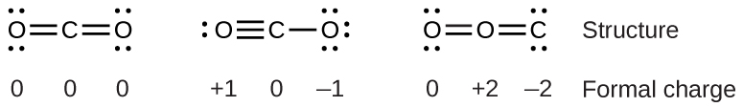
Eρώτηση: Ποια δομή Lewis είναι η επικρατέστερη για το CΟ₂?
Notes:
Η αριστερή δομή όπου όλα τα άτομα έχουν μηδενικά τυπικά φορτία.

Slide 37
Lewis Structures
Χρήση συνήθων μοτίβων δεσμού
  C = 4 δεσμοί & 0 μονήρη ζεύγη, N = 3 δεσμοί & 1 μονήρες ζεύγος, O= 2 δεσμοί & 2 μονήρη ζεύγη, H και αλογόνο = 1δεσμός, Be = 2 δεσμοί & 0 μονήρη ζεύγη, B = 3 δεσμοί & 0 μονήρη δέσμη
  Συχνά οι δομές Lewis με απεικόνιση γραμμής για τον δεσμό αφήνουν τα μονήρη ζεύγη μακριά
    Η παρουσία τους προκύπτει από τα συνήθη δεσμικά μοτίβα
Δομές με διαφορετικά μοτίβα δεσμού από τα συνήθη έχουν τυπικά φορτία
B
C
N
O
F
Tro, Chemistry: A Molecular Approach
Notes:
37

Slide 38
Συνήθεις δομές
B
C
N
O
F
+
+
+
+
C
N
O
F
-
-
-
-
-
B
C
N
O
F
Notes:
38

Slide 39

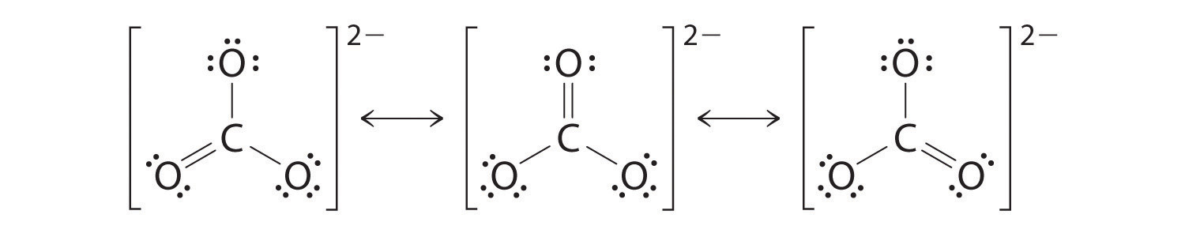
Συντονισμός
Όταν υπάρχουν περισσότερες από μία δομές κατά Lewis σε ένα μόριο που διαφέρουν μόνον στην θέση των ηλεκτρονίων, αυτές οι δομές καλούνται δομές συντονισμού
Η πραγματική είναι ένας συνδυασμός των δομών συντονισμού – ένα υβρίδιο συντονισμού
  Δεν συντονίζεται μεταξύ των δύο μορφών, αν και συχνά το σχεδιάζουμε κατ’αυτό τον τρόπο
Αναζητούμε πολλαπλούς δεσμούς ή μονήρη ζεύγη
Notes:
39

Slide 40
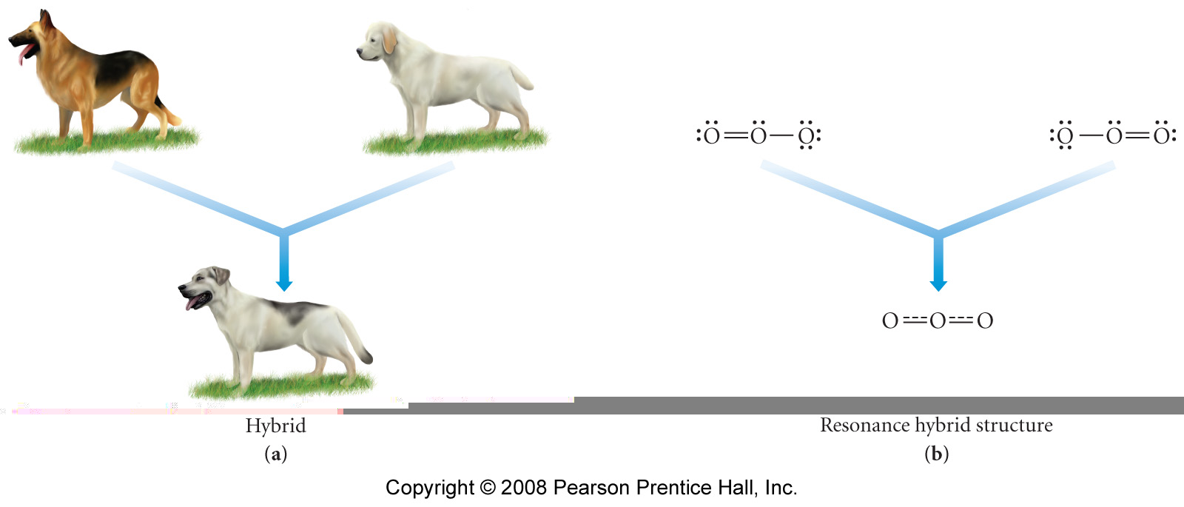
Συντονισμός
Tro, Chemistry: A Molecular Approach
Notes:
40

Slide 41
Xημικός Δεσμός
Θεωρίες Δεσμού

Slide 42
Το σχήμα των χημικών ενώσεων είναι ένα θεμελιωδώς σημαντικό μοριακό χαρακτηριστικό που συχνά καθορίζει την μοίρα μιας ένωσης σε ότι αφορά τις μοριακές αλληλεπιδράσεις με προτιμητέους ή μη βιολογικούς στόχους.
Η συμπληρωματικότητα της πρόσδεσης σε αλληλεπιδράσεις μικρού μορίου-πρωτεΐνης, πεπτιδίου –υποδοχέα, αντιγόνου-αντισώματος και πρωτεΐνης -πρωτεΐνης είναι βασικό στοιχείο για την ζωή και την επιβίωση αλλά επίσης και στην στόχευση επίσης μορίων με βιοδραστικότητα

Slide 43
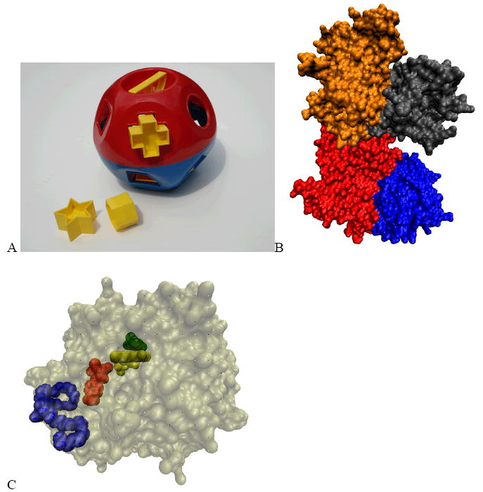
Το σχήμα (γεωμετρία) των μορίων επηρεάζει τις φυσικές και χημικές ιδιότητες, περιλαμβανομένων του σημείου τήξεως, σημείου ζέσεως και αντιδραστικότητος.
Το σχήμα είναι ιδιαίτερα σημαντικό στα βιολογικά συστήματα όπου, για παράδειγμα ένα μόριο πρέπει να ταιριάξει ακριβώς στο ενεργό κέντρο ενός ενζύμου.
To μοριακό σχήμα είναι ιδιαίτερα σημαντικό σε σχέση με την κυτταρική σηματοδότηση.
Το σχήμα είναι βασικό στον καθορισμό του ποια μόρια θα προσδεθούν σε ποιους υποδοχείς.
Notes:
Shown above is the hydrolysis of the sugar molecule sucrose into fructose and glucose.
This reaction is catalyzed by an enzyme called sucrase, and the catalysis depends on the
sucrose molecule fitting into the active site of the sucrase enzyme.
43

Slide 44
Η Δομή καθορίζει τις Ιδιότητες!
Οι ιδιότητες των μοριακών ουσιών εξαρτώνται από την δομή του μορίου
Η δομή περιλαμβάνει πολλούς παράγοντες , όπως:
  Την σκελετική διευθέτηση των ατόμων
  Το είδος της δεσμικής σύνδεσης μεταξύ των ατόμων
    Ιοντική,πολική ομοιοπολική ή ομοιοπολική
    Το σχήμα του μορίου
Η θεωρία δεσμού θα μας επιτρέψει να προβλέψουμε τα σχήματα των μορίων
Tro: Chemistry: A Molecular Approach, 2/e
Notes:
44

Slide 45
Tα μόρια επιζητούν πάντα την χαμηλότερη συνολικά ενέργεια..
Αυτό σημαίνει….
Επίτευξη του μέγιστου αριθμού δεσμών
Σχηματισμός όσο το δυνατόν ισχυρότερων δεσμών
Η διευθέτηση των ατόμων στο μόριο θα πρέπει να είναι τέτοια ώστε να ελαχιστοποιούνται οι ενέργειες απώσεων

Slide 46
Η θεωρία Lewis προβλέπει Ομάδες Ηλεκτρονίων
Η θεωρία Lewis προβλέπει τις περιοχές ηλεκτρονίων σε ένα άτομο
Μερικές περιοχές προκύπτουν από την τοποθέτηση των διαμοιραζόμενων ηλεκτρονίων σθένους μεταξύ των δεσμικά συνδεόμενων πυρήνων
Άλλες περιοχές προκύπτουν από τα αμοίραστα ηλεκτρόνια σθένους σε ένα πυρήνα
Notes:
46

Slide 47
Τα προβλήματα με την θεωρία κατά Lewis….
H θεωρία Lewis γενικά προβλέπει τις τάσεις στις ιδιότητες,αλλά δεν δίδει καλές αριθμητικές προβλέψεις
  e.g. Ισχύς δεσμού και μήκος δεσμού
Η θεωρία Lewis δίδει καλές πρώτες προσεγγίσεις για τις γωνίες των μορίων αλλά συνήθως δεν μπορεί να χρησιμοποιηθεί για να δώσει την πραγματική γωνία
Η θεωρία Lewis δεν μπορεί να αναγράψει μια ορθή δομή για πολλά μόρια όπου ο συντονισμός είναι σημαντικός
Η θεωρία Lewis συχνά δεν προβλέπει την ορθή μαγνητική συμπεριφορά των μορίων
Tro: Chemistry: A Molecular Approach, 2/e
Notes:
47

Slide 48
Θεωρίες δεσμού
Οι δύο βασικοί διεκδικητές …
Θεωρία δεσμού σθένους (valence bond theory, VBT)
Θεωρία μοριακών τροχιακών (molecular orbital theory,MO)
Kαι οι δύο συνδέονται με τις θεμελιώδεις κβαντομηχανικές ιδέες
Ποια είναι η καλύτερη;

Slide 49
Κυματοσυναρτήσεις δεσμού σθένους για το Η2
Table : Valence Bond Theory Results for H2
Wavefunction | Bond Energy (kJ mol-1) | Bond Length (pm)
Experiment | 435 | 0.74
Ψsimple | 25 | 0.90
Ψcovalent | 301 | 0.87
ψAB | 335 | 0.77
ψsimple=ψa(1)ψb(2)
ψcovalent=ψa(1)ψb(2)+ψa(2)ψb(1)
ψionic=ψa(1)ψa(2)+ψb(2)ψb(1)
ψAB=Ψcovalent+λψionic

Slide 50
VBT (θεωρία δεσμού σθένους για το Η₂)
Ξεκίνησε από τις ιδέες της ηλεκτρονικής σύζευξης του Lewis.
Aναπτύχθηκε από τους Linus Pauling, J.C. Slater, Coulson.
Για δύο άτομα Η
Ψ=ΨΑ1ΨΒ1 μεμονωμένα
Ψ=Ψ_{Α1}Ψ_{Β2}+ Ψ_{Α2}Ψ_{Β1}συνδεδεμένα
ομοιοπολική δομή
Επίδραση των ιοντικών δομών

Slide 51
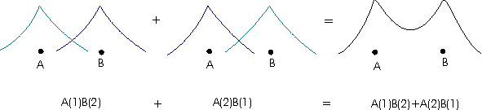

VBT (θεωρία δεσμού σθένους για το Η₂)
Κυματοσυναρτήσεις για τα μεμονωμένα άτομα Η και για τα συνδεδεμένα δεσμικά
Notes:
There are two main approaches to the description of bonding in molecules, valence bond (VB) theory and molecular orbital (MO) theory. Though molecular orbital orbital theory is considered a more satisfactory explanation and has largely superseded valence bond theory, it is still worth briefly considering VB theory, as it provides a reasonable explanation of the structure of many molecules. From there, we can develop MO theory, see how it reduces to the same results as VB theory for simple molecules, and how it explains those cases that VB theory cannot.
Before we begin, it is appropriate to mention an approximation that is made in both theories to allow solution of the Schrodinger equation. The Schrodinger equation for any molecule (or indeed any chemical bond) contains at least three bodies (two atomic nuclei and one electron), and a three body problem cannot be solved analytically (though it may be possible to use an iterative procedure to obtain a solution for a specific set of conditions). We thus make the Born-Oppenheimer approximation, which is based upon the fact that the nuclei are much more massive than an electron and move far more slowly - it is thus reasonable to consider the nuclei as fixed, stationary objects about which the electron(s) move. This simplifies the problem considerably.
Valence Bond theory is most easily explained by way of an example, and the simplest example to choose is the H₂ molecule, as it contains only two electrons and two nuclei.
The wavefunction for an electron on each of two widely separated hydrogen atoms is written as:
This notation indicates that the overall wavefunction for the situation is the product of two other wavefunctions. The first is the wavefunction for an electron in a hydrogen 1s orbital on atom A. This is a function solely of r₁, the coordinates of electron 1. The second wavefunction is that for an electron in a hydrogen 1s orbital on atom B, and is a function solely of r₂, the coordinates of the second electron. To simplify the notation, we shall represent the above overall wavefunction as follows:
which indicates the atom that each electron is on.
However, when the two atoms are close to each other, it is not possible to know which of the two electrons is on which atom (since the electrons are indistinguishable from one another), and so an equally valid wavefunction for the system would be the following:
Now, in quantum mechanics, when there are two equally acceptable wavefunctions for a system, the true wavefunction is a superposition of the two possibilities, so the best wavefunction for the system when the atoms are close is:
Note either the addition or the subtraction gives an acceptable wavefunction for the system, so there are two different states that the system may be in. It can be shown that the additive combination lies at a lower energy than the subtractive.
The additive wavefunction thus corresponds to two hydrogen atoms close to each other, lying at lower energy than two hydrogen atoms separated in space. i.e. two hydrogen atoms bonded together:
We can represent this wavefunction pictorially as follows. In these diagrams, the nuclei of the two atoms A and B are marked with the appropriate letter. The horizontal axis represents distance, and the green and blue lines show how the probability density for electrons 1 and 2 respectively changes with distance from the nuclei:
The black line for the final picture represents the total electron density associated with both electrons for the bonding wavefunction - note the increased electron density between the two nuclei relative to the two other wavefunctions. This arises from the superposition of the two wavefunctions on the left of the diagram, which interfere with each other constructively to give rise to the wavefunction on the right of the diagram..
The formation of a bond is considered to be due to the enhanced probability of finding both electrons between the two nuclei, where they can bind the two nuclei together by Coulombic attraction.
(Compare this to the elementary idea of a covalent bond, in which two electrons pair up between two nuclei, bonding occurring because the positive nuclei are attracted to the negative electrons, and it is obvious that the two are almost exactly the same. The main difference is the inclusion of the wavefunctions for the system to provide some justification for the model.)
The electron distribution described by the wavefunction on the right of the above diagram is called a σ bond. A σ bond has cylindrical symmetry around the internuclear axis. Classically, it is thought of as a pair of electrons located between the two nuclei. (Note that in the valence bond theory, it is still possible for the electrons to be found outside the two nuclei, a situation which is not considered in the elementary picture.)
Thus far, we have not referred to the spin of the electrons at any point, though a covalent bond is normally thought of as forming when two atomic orbitals overlap and the spins of the electrons in the orbitals pair up. The bonding wavefunction written out above is concerned purely with the spatial distribution of the electrons and is thus incomplete, as to describe the system completely it should include a part that is dependent upon the spins of the electrons. This has been omitted for the sake of simplicity.
In a more detailed treatment of the quantum mechanics of this situation, it may be shown that the spins of the two electrons must be opposite to form the bonding wavefunction. Though there is no intrinsically favourable interaction between electrons of opposite spin, they must have opposite spins if they are to form a low energy wavefunction that corresponds to bonding.
51

Slide 52
VBT Η2
Συνεχείς βελτιώσεις και διορθώσεις στην συνολική κυματοσυνάρτηση…
Η-Η ↔ Η⁺Η⁻↔ Η⁻Η⁺
^{Ομοιοπολική ιοντική}
Ψ=Ψcov+ λ΄Ψ Η⁺Η⁻ + λ΄ Ψ Η⁻Η⁺
Πρόσθετες διορθώσεις..προάσπιση, ιοντικές συνεισφορές
Αποτέλεσμα ενέργεια ακόμα χαμηλότερα

Slide 53
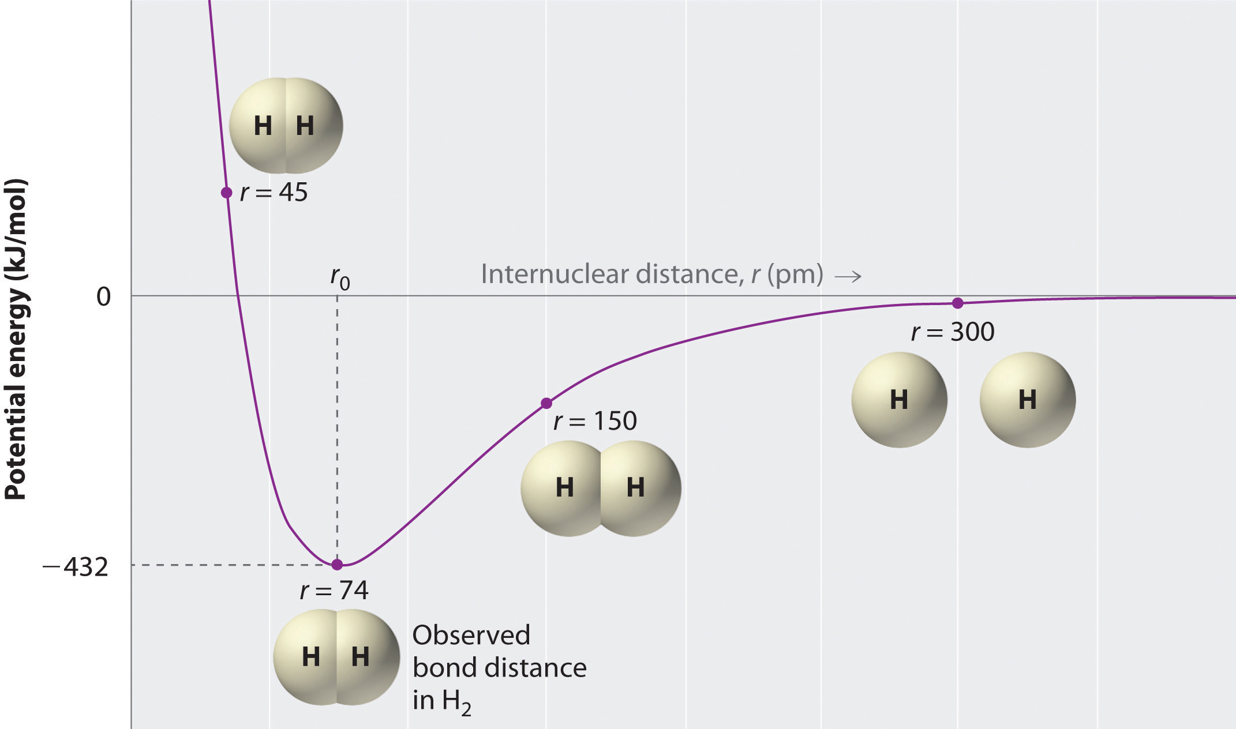
Διάγραμμα δυναμικής ενέργειας σε σχέση με την διατομική απόσταση μεταξύ δύο ατόμων υδρογόνου σε αέρια φάση

Slide 54
Αλληλεπίδραση τροχιακών
Καθώς τα δύο άτομα πλησιάζουν, τα ημισυπληρωμένα ατομικά τροχιακά σθένους από το κάθε άτομο αλληλεπιδρούν για να σχηματίσουν μοριακά τροχιακά
  Τα μοριακά τροχιακά είναι περιοχές με μεγάλη πιθανότητα να βρεθουν τα διαμοιραζόμενα ηλεκτρόνια
  Τα μοριακά τροχιακά είναι πιο σταθερά από τα ατομικά τροχιακά επειδή περιέχουν συζευγμένα ηλεκτρόνια διαμοιραζόμενα από αμφότερα τα άτομα
  Η δυναμική ενέργεια μειώνεται όταν τα μοριακά τροχιακά περιέχουν συνολικά δύο συζευγμένα ηλεκτρόνια σε σύγκριση με το καθένα ατομικό τροχιακό ένα ηλεκτρόνιο.
Tro: Chemistry: A Molecular Approach, 2/e
Notes:
54

Slide 55
Θεωρία Δεσμού Σθένους
Ο Linus Pauling και άλλοι εφήρμοσαν τις αρχές της κβαντομηχανικής στα μόρια
Εκριναν ότι οι δεσμοί μεταξύ των ατόμων θα γίνονται όταν τα τροχιακά των ατόμων αλληλεπιδρούν για την δημιουργία ενός δεσμού
Το είδος της αλληλεπίδρασης εξαρτάται από το εάν τα τροχιακά ευθυγραμμίζονται κατά μήκος του άξονα μεταξύ των πυρήνων, ή εκτός του άξονα.
Tro: Chemistry: A Molecular Approach, 2/e
Notes:
55

Slide 56
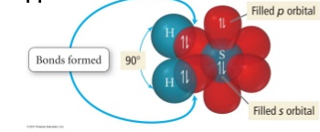
Διάγραμμα τροχιακών για τον σχηματισμό του H₂S
H
↑↓
H─S δεσμός
1s
↑
+
↑↓
↑
↑
↑↓
S
1s
↑
3s
3p
↑↓
H─S δεσμός
H
Προβλέπει γωνία δεσμού = 90°
Πραγματική γωνία δεσμού = 92°
Tro: Chemistry: A Molecular Approach, 2/e
Notes:
56
tro

Slide 57
Τα κύρια σημεία της θεωρίας δεσμού σθένους
Τα ηλεκτρόνια σθένους των ατόμων σε ένα μόριο διαμένουν στα κβαντομηχανικά ατομικά τροχιακά . Τα τροχιακά μπορεί να είναι τα συνήθη s, p, d, και f τροχιακά , ή μπορεί να είναι υβριδικοί συνδυασμοί αυτών.
Ενας χημικός δεσμός προκύπτει όταν αυτά τα ατομικά τροχιακά αλληλεπιδρούν και στο νέο μοριακό τροχιακό υπάρχουν συνολικά δύο ηλεκτρόνια
  Τα ηλεκτρόνια πρέπει να έχουν συζευγμένα spin
To σχήμα του μορίου καθορίζεται από την γεωμετρία των αλληλεπιδρώντων τροχιακών
57
Notes:
57

Slide 58
Θεωρία μοριακών τροχιακών (molecular orbital theory, MO)
Δεν θα εξετασθεί …

Slide 59
Πρόβλεψη της γεωμετρίας των μορίων
Οι Nyholm and Gillespie ανέπτυξαν ένα ποιοτικό μοντέλο γνωστό ως θεωρία της άπωσης των ηλεκτρονικών ζευγών σθένους (valence shell electron pair repulsion) (VSEPR Theory).

Slide 60
Χρησιμοποιώντας την θεωρία Lewis για την πρόβλεψη των μοριακών σχημάτων
Η θεωρία Lewis ορίζει ότι αυτές οι περιοχές των ηλεκτρονικών ομάδων θα πρέπει να απωθούνται
  Επειδή είναι περιοχές αρνητικού φορτίου
Αυτή η ιδέα μπορεί να επεκταθεί για την πρόβλεψη των σχημάτων των μορίων
Η θέση των ατόμων που περιβάλλουν ένα κεντρικό άτομο θα καθορισθεί από το πού ευρίσκονται οι ηλεκτρονικές δεσμικές ομάδες
Οι θέσεις των ηλεκτρονικών ομάδων θα καθορισθεί από την προσπάθεια να ελαχιστοποιηθούν οι απώσεις μεταξύ τους
Tro: Chemistry: A Molecular Approach, 2/e
Notes:
60

Slide 61
Η θεωρία VSEPR(valence shell electron pair repulsion)
Οι ηλεκτρονικές ομάδες γύρω από το κεντρικό άτομο θα πρέπει να είναι πιο σταθερές όταν αυτές βρίσκονται μακριά μεταξύ τους όσο το δυνατόν- αυτό ονομάζεται θεωρία της άπωσης των ηλεκτρονικών ζευγών σθένους (valence shell electron pair repulsion)
Επειδή τα ηλεκτρόνια είναι αρνητικά φορτισμένα, θα είναι πιο σταθερά όσο περισσότερο διαχωρισμένα είναι μεταξύ τους
Η προκύπτουσα γεωμετρική διευθέτηση θα μας επιτρέψει να προβλέψουμε τα σχήματα και τις γωνίες δεσμού στο μόριο
Tro: Chemistry: A Molecular Approach, 2/e
Notes:
61

Slide 62
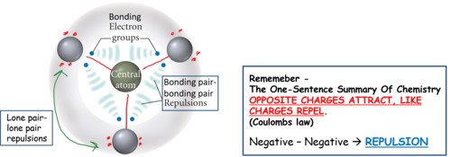
Η θεωρία VSEPR
Tro: Chemistry: A Molecular Approach, 2/e
Notes:
62

Slide 63
Ομάδες Ηλεκτρονίων
Η δομή κατά Lewis προβλέπει τον αριθμό των ηλεκτρονικών ζευγών σθένους γύρω από τα κεντρικά άτομα
Κάθε μονήρες ζεύγος ηλεκτρονίων αποτελεί μια ηλεκτρονική ομάδα σε ένα κεντρικό άτομο
Κάθε δεσμός αποτελεί μια ηλεκτρονική ομάδα σε ένα κεντρικό άτομο
  Ανεξάρτητα εάν είναι απλός, διπλός, ή τριπλός
•
•
•
•
Υπαρχουν τρεις ηλεκτρονικές ομάδες στο N
Ένα μονήρες ζεύγος
Ένας απλός δεσμός
Ένας διπλός δεσμός
•
•
•
•
•
O
N
O
•
•
•
Tro: Chemistry: A Molecular Approach, 2/e
Notes:
63

Slide 64
Γεωμετρία των Ηλεκτρονικών Ομάδων
Υπάρχουν 5 βασικές διευθετήσεις των ηλεκτρονικών ομάδων γύρω από ένα κεντρικό άτομο
  Βασίζεται στο maximum των 6 δεσμικών ηλεκτρονικών ομάδων
    Αν και μπορεί να υπάρχουν περισσότερες από 6 σε πολύ μεγάλα άτομα, αυτό είναι πολύ σπάνιο
Κάθε μια από αυτές τις 5 βασικές διευθετήσεις αποτελεί μια διαφορετική ηλεκτρονική γεωματρία
  Για να είναι το μοριακό σχήμα και οι γωνίες δεσμού ένα «τέλειο» γεωμετρικό σχήμα, όλες οι ηλεκτρονικές ομάδες πρέπει να είναι δεσμοί και όλοι οι δεσμοί να είναι ισοδύναμοι
Για τα μόρια που επιδεικνύουν συντονισμό, ανεξάρτητα ποια δομή χρησιμοποιείται –η ηλεκτρονική γεωμετρία θα είναι η ίδια
Tro: Chemistry: A Molecular Approach, 2/e
Notes:
64

Slide 65
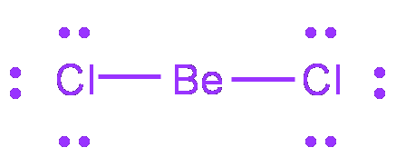
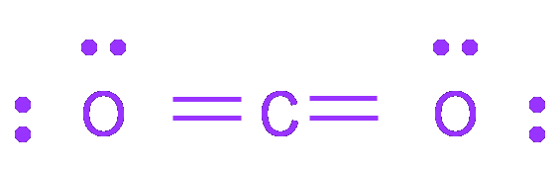
Γραμμική Ηλεκτρονική Γεωμετρία
Όταν υπάρχουν δύο ηλεκτρονικές ομάδες γύρω από το κεντρικό άτομο, θα καταλαμβάνουν θέσεις εκ διαμέτρου αντίθετες γύρω από το κεντρικό άτομο
Αυτό έχει ως αποτέλεσμα οι ηλεκτρονικές ομάδες να υιοθετούν την γραμμική γεωμετρία
Η γωνία δεσμού είναι 180°
Tro: Chemistry: A Molecular Approach, 2/e
Notes:
65

Slide 66
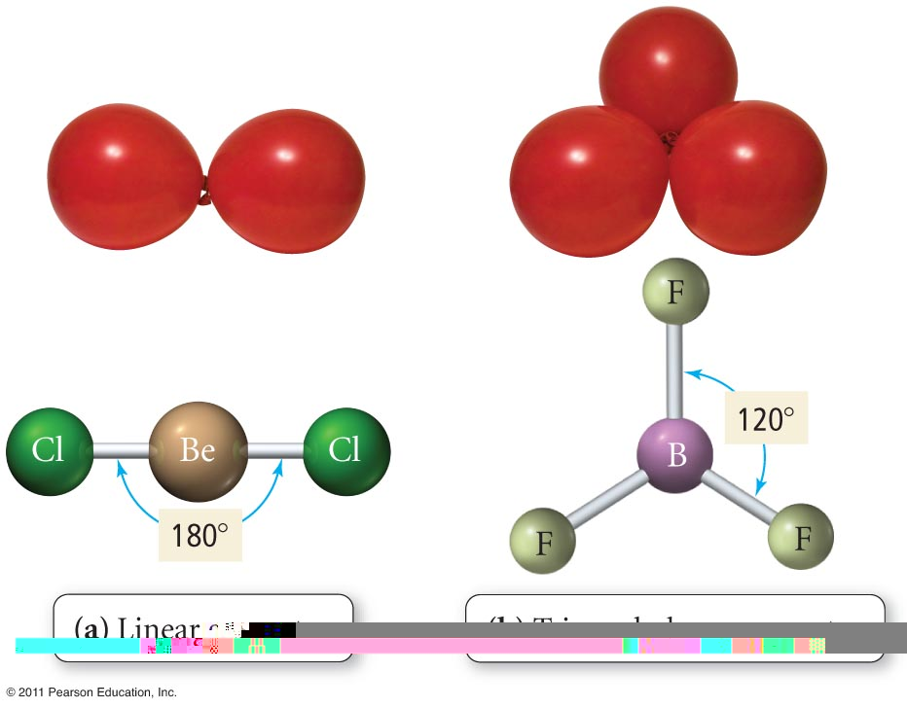
Γραμμική Γεωμετρία
Tro: Chemistry: A Molecular Approach, 2/e
Notes:
66

Slide 67
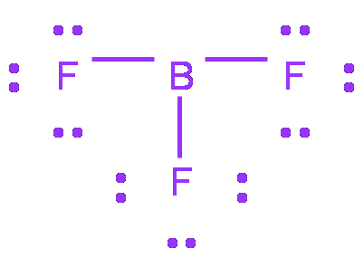
Επίπεδη Τριγωνική Ηλεκτρονική γεωμετρία
Όταν υπάρχουν 3 ηλεκτρονικές ομάδες γύρω από το κεντρικό άτομο, θα καταλαμβάνουν θέσεις στο σχήμα του τριγώνου γύρω από το κεντρικό άτομο
Αρα οι ηλεκτρονικές ομάδες υιοθετούν την επίπεδη τριγωνική γεωμετρία
H δεσμική γωνία είναι 120°
Tro: Chemistry: A Molecular Approach, 2/e
Notes:
67

Slide 68
Τριγωνική γεωμετρία
Tro: Chemistry: A Molecular Approach, 2/e
Notes:
68

Slide 69
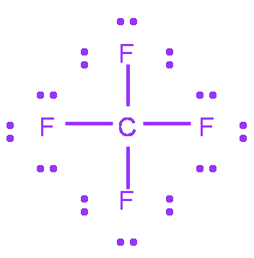
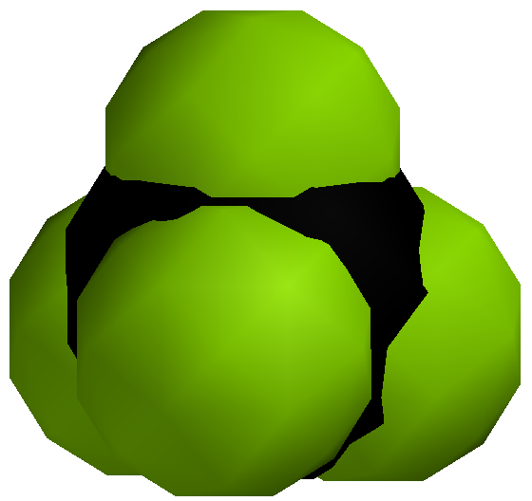
Τετραεδρική ηλεκτρονική γεωμετρία
Όταν υπάρχουν 4 ηλεκτρονικές ομάδες γύρω από το κεντρικό άτομο, θα καταλαμβάνουν θέσεις στο σχήμα τετραέδρου γύρω από το κεντρικό άτομο
Αυτό έχει ως αποτέλεσμα οι ηλεκτρονικές ομάδες να υιοθετούν την τετραεδρική γεωμετρία
Η γωνία δεσμού είναι 109.5°
Tro: Chemistry: A Molecular Approach, 2/e
Notes:
69

Slide 70
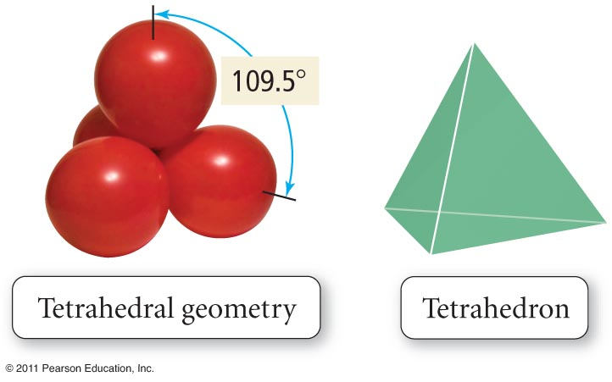
Τετραεδρική γεωμετρία
Tro: Chemistry: A Molecular Approach, 2/e
Notes:
70

Slide 71
Τριγωνική διπυραμιδική ηλεκτρονική γεωμετρία
Όταν υπάρχουν 5 ηλεκτρονικές ομάδες γύρω από το κεντρικό άτομο, θα καταλαμβάνουν θέσεις δύο τετραέδρων κολλημένων στη μια πλευρά με το κεντρικό άτομο στο κέντρο των μοιραζόμενων βάσεων
Αυτό έχει ως αποτέλεσμα οι ηλεκτρονικές ομάδες να υοθετούν την τριγωνική διπυραμιδική γεωμετρία
Οι θέσεις επάνω και κάτω του κεντρικού ατόμου καλούνται αξονικές θέσεις
Οι θέσεις στο ίδιο επίπεδο με το κεντρικό άτομο καλούνται ισημερινές θέσεις
Η γωνία δεσμού μεταξύ των ισημερινών θέσεων είναι 120°
Η γωνία δεσμού μεταξύ αξονικών και ισημερινών θέσεων είναι 90°
Tro: Chemistry: A Molecular Approach, 2/e
Notes:
71

Slide 72
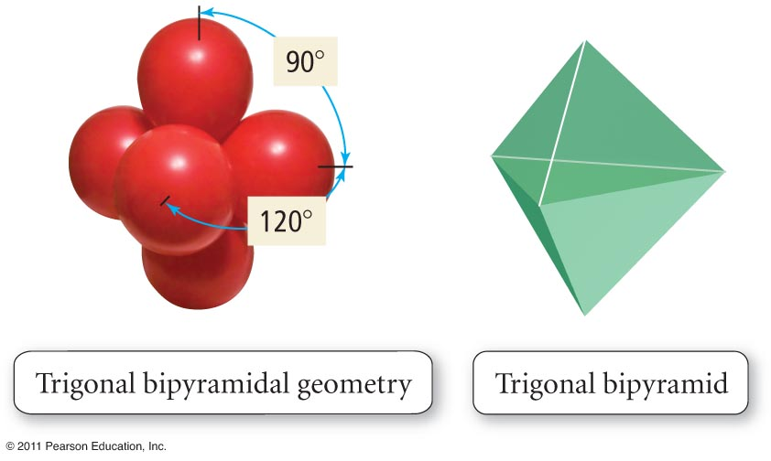
Τριγωνική διπυραμίδα
Tro: Chemistry: A Molecular Approach, 2/e
Notes:
72

Slide 73
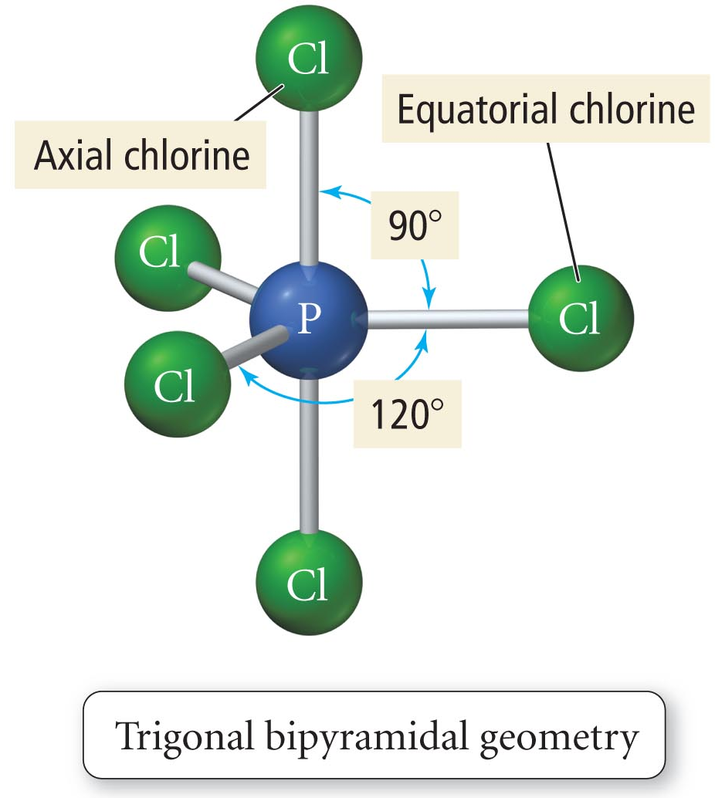
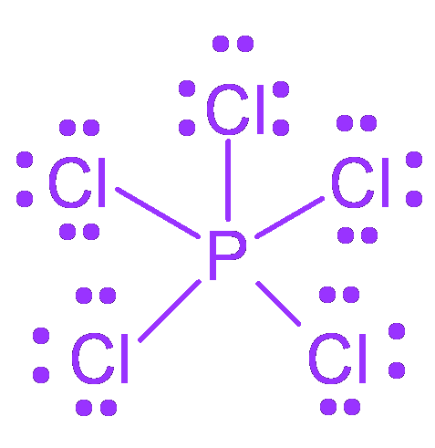
Τριγωνική διπυραμιδική γεωμετρία
Tro: Chemistry: A Molecular Approach, 2/e
Notes:
73

Slide 74
Οκταεδρική ηλεκτρονική γεωμετρία
Όταν υπάρχουν 6 ηλεκτρονικές ομάδες γύρω από το κεντρικό άτομο, θα καταλαμβάνουν θέσεις δύο πυραμίδων με τετράγωνη βάση κολλημένων στη μια πλευρά με το κεντρικό άτομο στο κέντρο
Αυτό έχει ως αποτέλεσμα οι ηλεκτρονικές ομάδες να υιοθετούν την οκταεδρική γεωμετρία
  Ονομάζεται οκταεδρική διότι το γεωμετρικό σχήμα έχει 8 πλευρές
Ολες οι θέσεις είναι ισοδύναμες
Η γωνία δεσμού είναι 90°
Tro: Chemistry: A Molecular Approach, 2/e
Notes:
74

Slide 75
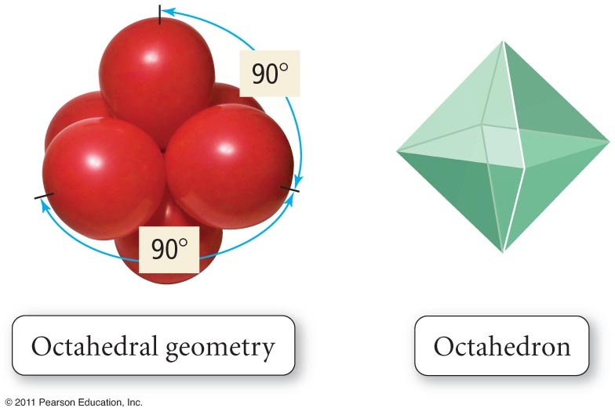
Οκταεδρική γεωμετρία
Tro: Chemistry: A Molecular Approach, 2/e
Notes:
75

Slide 76
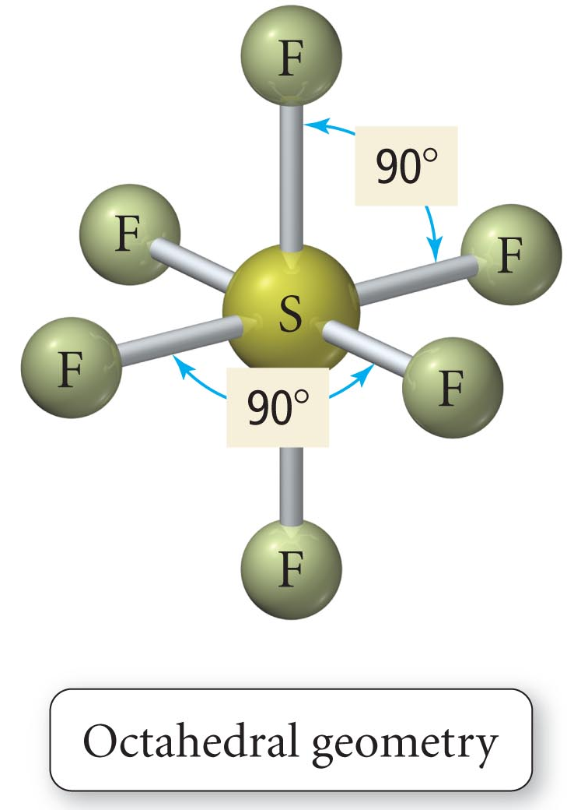
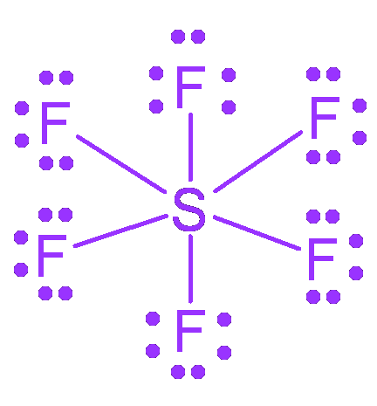
Οκταεδρική γεωμετρία
Tro: Chemistry: A Molecular Approach, 2/e
Notes:
76

Slide 77
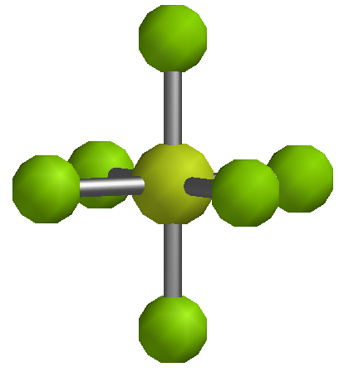
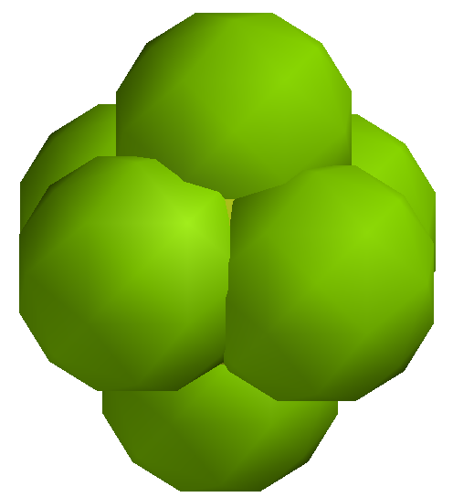
Tro: Chemistry: A Molecular Approach, 2/e
77
Notes:
77

Slide 78
Μοριακή γεωμετρία
Η πραγματική γεωμετρία του μορίου μπορεί να είναι διαφορετική από την ηλεκτρονική γεωμετρία
Όταν οι ηλεκτρονικές ομάδες είναι προσαρτημένες σε άτομα διαφορετικού μεγέθους, ή όταν ο δεσμός με το ένα άτομο είναι διαφορετικός από τον δεσμό με το άλλο, αυτό θα επηρεάσει την μοριακή γεωμετρία γύρω από το κεντρικό άτομο
Τα μονήρη ζεύγη επίσης επηρεάζουν την μοριακή γεωμετρία
  Καταλαμβάνουν χώρο στο κεντρικό άτομο, αλλά «δεν βλέπονται» ως σημεία στην μοριακή γεωμετρία
Tro: Chemistry: A Molecular Approach, 2/e
Notes:
78

Slide 79
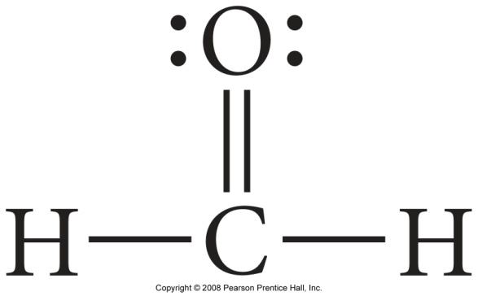
Όχι τέλεια γεωμετρία
Επειδή οι δεσμοί και τα μεγέθη των ατόμων δεν είναι ίδια στην φορμαλδεΰδη, οι παρατηρούμενες γωνίες παρεκκλίνουν από την ιδανική
Tro: Chemistry: A Molecular Approach, 2/e
Notes:
79
Double bond contains 2 pairs of electrons and require more space than a bonding pair.

Slide 80
Η επίδραση των μονήρων ζευγών
Τα μονήρη ζεύγη «καταλαμβάνουν περισσότερο χώρο» στο κεντρικό άτομο
  Επειδή η ηλεκτρονική τους πυκνότητα είναι αποκλειστικά στο κεντρικό άτομο απ’ότι να είναι μοιρασμένη όπως συμβαίνει με τις δεσμικές ηλεκτρονικές ομάδες
Τα σχετικά μεγέθη των αλληλεπιδράσεων των απωστικών δυνάμεων είναι
Μονήρες ζεύγος – Μονήρες ζεύγος > Μονήρες ζεύγος – Δεσμικό ζεύγος > Δεσμικό ζεύγος – Δεσμικό ζεύγος
Αυτό επηρεάζει τις γωνίες δεσμού, καθιστώντας τις γωνίες δεσμικού ζεύγους-δεσμικού ζεύγους μικρότερες από τις αναμενόμενες
Tro: Chemistry: A Molecular Approach, 2/e
Notes:
80

Slide 81
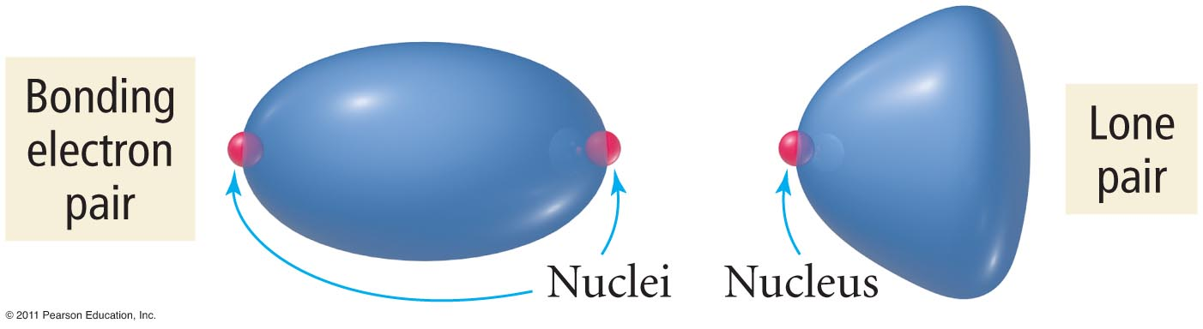
Επίδραση των μονήρων ζευγών
Τα δεσμικά ηλεκτρόνια διαμοιράζονται στα δύο άτομα, έτσι μέρος του αρνητικού φορτίου απομακρύνεται από το κεντρικό άτομο
Τα μη δεσμικά ηλεκτρόνια εντοπίζονται στο κεντρικό άτομο, επομένως η περιοχή του αρνητικού φορτίο καταλαμβάνει περισσότερο χώρο
Tro: Chemistry: A Molecular Approach, 2/e
Notes:
81

Slide 82
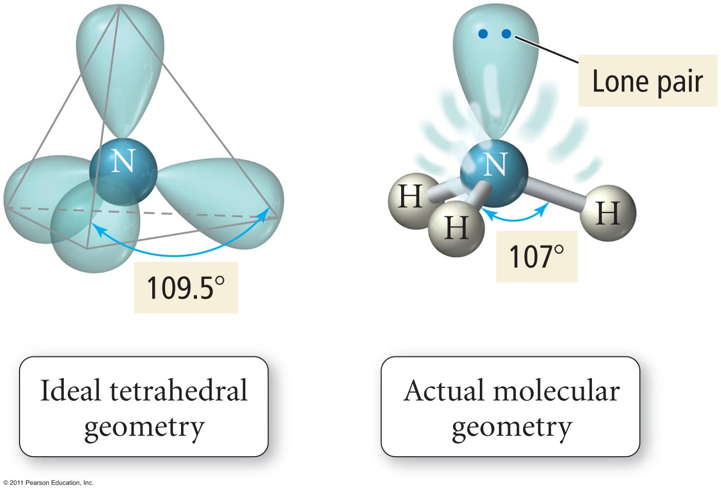
Αλλαγή της γωνίας δεσμού από τα μονήρη ζεύγη
Tro: Chemistry: A Molecular Approach, 2/e
Notes:
82

Slide 83
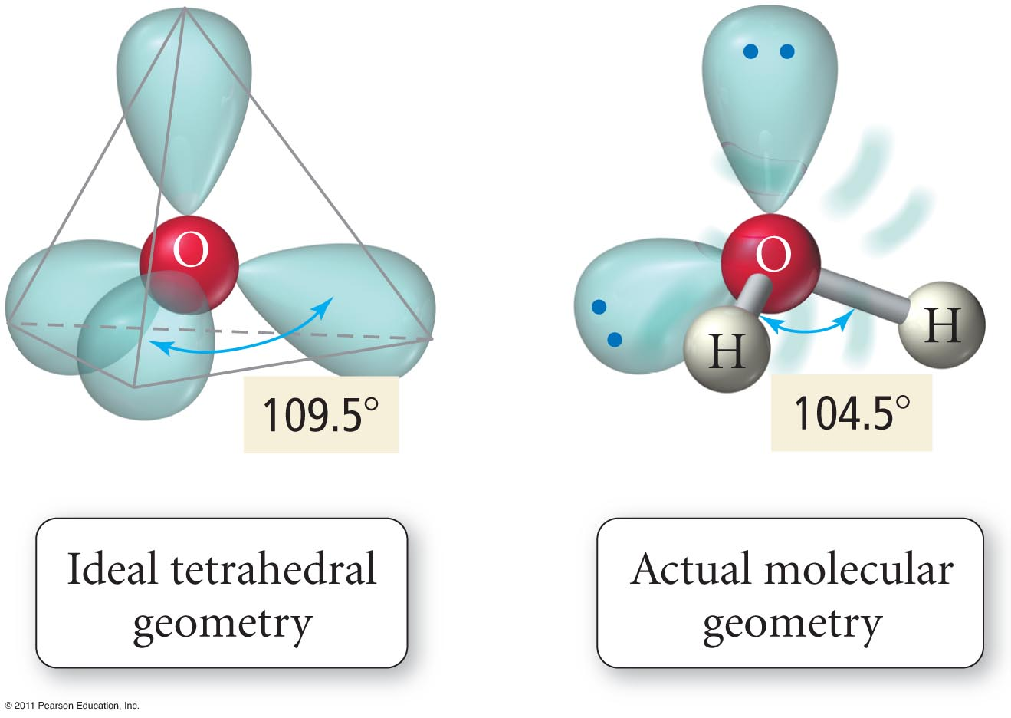
Αλλαγή της γωνίας δεσμού από τα μονήρη ζεύγη
Tro: Chemistry: A Molecular Approach, 2/e
Notes:
83

Slide 84

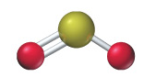
Κεκαμμένη Μοριακή γεωμετρία:
Παράγωγο της επίπεδης τριγωνικής ηλεκτρονικής γεωμετρίας
Όταν υπάρχουν τρείς ηλεκτρονικές ομάδες γύρω από το κεντρικό άτομο και το ένα από αυτά είναι ένα μονήρες ζεύγος, το προκύπτον σχήμα του μορίου καλείται επίπεδο τριγωνικό-κεκαμμένο.
Η γωνία δεσμού είναι μικρότερη από 120°
  Επειδή το μονήρες ζεύγος καταλαμβάνει περισσότερο χώρο
Tro: Chemistry: A Molecular Approach, 2/e
Notes:
84

Slide 85
Πυραμιδική και Κεκαμμένη Μοριακή Γεωμετρία:
Παράγωγα της τετραεδρικής ηλεκτρονικής γεωμετρίας
Όταν υπάρχουν 4 ηλεκτρονικές ομάδες γύρω από το κεντρικό άτομο, και το ένα είναι μονήρες ζεύγος, ως αποτέλεσμα προκύπτει το πυραμιδικό σχήμα
  Επειδή είναι μια πυραμίδα με τριγωνική βάση και το κεντρικό άτομο στην κορυφή
Όταν υπάρχουν 4 ηλεκτρονικές ομάδες γύρω από το κεντρικό άτομο, και οι δύο είναι μονήρη ζεύγη, το αποτέλεσμα είναι τετραεδρικό-κεκαμμένο σχήμα
  Είναι επίπεδο
  Φαίνεται με τριγωνικό επίπεδο-κεκαμμένο σχήμα με την διαφορά οι γωνίες είναι μικρότερες
Για αμφότερα τα σχήματα, η γωνία δεσμού είναι μικρότερη από 109.5°
Tro: Chemistry: A Molecular Approach, 2/e
Notes:
85

Slide 86

Μεθάνιο
Tro: Chemistry: A Molecular Approach, 2/e
Notes:
86

Slide 87



Πυραμιδικό σχήμα
Tro: Chemistry: A Molecular Approach, 2/e
Notes:
87

Slide 88

Τετραεδρικό–κεκαμμένο σχήμα
Tro: Chemistry: A Molecular Approach, 2/e
Notes:
88

Slide 89


Τετραεδρικό–κεκαμμένο σχήμα
Tro: Chemistry: A Molecular Approach, 2/e
Notes:
89

Slide 90
Παράγωγα της τριγωνικής διπυραμιδικής ηλεκτρονικής γεωμετρίας
Όταν υπάρχουν 5 ηλεκτρονικές ομάδες γύρω από το κεντρικό άτομο και μερικά είναι μονήρη ζεύγη, αυτά θα καταλάβουν τις ισημερινές θέσεις επειδή υπάρχει περισσότερος χώρος
Όταν υπάρχουν 5 ηλεκτρονικές ομάδες γύρω από το κεντρικό άτομο και το 1 είναι μονήρες ζεύγος, το αποτέλεσμα είναι το σχήμα τραμπάλας
  Γνωστό ως διαστρεβλωμένο τετράεδρο
Όταν υπάρχουν 5 ηλεκτρονικές ομάδες γύρω από το κεντρικό άτομο και τα 2 είναι μονήρη ζεύγη, το αποτέλεσμα είναι το Τ-σχήμα
Όταν υπάρχουν 5 ηλεκτρονικές ομάδες γύρω από το κεντρικό άτομο και τα 3 είναι μονήρη ζεύγη, το αποτέλεσμα είναι το γραμμικό σχήμα
Οι γωνίες δεσμού μεταξύ των ισημερινών θέσεων είναι μικρότερες από 120°
Οι γωνίες δεσμού μεταξύ των αξονικών και ισημερινών θέσεων είναι μικρότερες από 90°
  Γραμμικό = 180° από άξονα-σε άξονα
Tro: Chemistry: A Molecular Approach, 2/e
Notes:
90

Slide 91



Σχήμα τραμπάλας
Tro: Chemistry: A Molecular Approach, 2/e
91
Notes:
91

Slide 92

T–Σχήμα
Tro: Chemistry: A Molecular Approach, 2/e
92
Notes:
92

Slide 93


T–Σχήμα
Tro: Chemistry: A Molecular Approach, 2/e
Notes:
93

Slide 94

Γραμμικό σχήμα
Tro: Chemistry: A Molecular Approach, 2/e
Notes:
94

Slide 95
Παράγωγα της Οκταεδρικής Γεωμετρίας
Όταν υπάρχουν 6 ηλεκτρονικές ομάδες γύρω από το κεντρικό άτομο και μερικά είναι μονήρη ζεύγη, κάθε άρτιος αριθμός μονήρους ζεύγους θα παίρνει θέση αντίθετη από το προηγούμενο μονήρες ζεύγος
Όταν υπάρχουν 6 ηλεκτρονικές ομάδες γύρω από το κεντρικό άτομο και 1 είναι το μονήρες ζεύγος,το αποτέλεσμα είναι το τετραγωνικό πυραμιδικό σχήμα
  Οι γωνίες δεσμού μεταξύ αξονικών και ισημερινών θέσεων είναι μικρότερες από 90°
Όταν υπάρχουν 6 ηλεκτρονικές ομάδες γύρω από το κεντρικό άτομο και 2 τα μονήρη ζεύγη το αποτέλεσμα είναι επίπεδο τετραγωνικό σχήμα
  Οι γωνίες δεσμού μεταξύ των ισημερινών θέσεων είναι 90°
Tro: Chemistry: A Molecular Approach, 2/e
Notes:
95

Slide 96



Τετραγωνικό πυραμιδικό σχήμα
Tro: Chemistry: A Molecular Approach, 2/e
Notes:
96

Slide 97



Επίπεδο τετραγωνικό σχήμα
Tro: Chemistry: A Molecular Approach, 2/e
Notes:
97
Ιn a undistorted octaedron, all six points are equivalent and the lone pairs could be adjacent or cis or opposite or trans to one another. In cis arrangement the lone pairs will compete with each other for volume into which to expand, a less desirable arrangement than trans, in which they expand at the expense of the bonding pairs

Slide 98

Tro: Chemistry: A Molecular Approach, 2/e
Notes:
98

Slide 99

Tro: Chemistry: A Molecular Approach, 2/e
Notes:
99

Slide 100

Πολλαπλά κεντρικά άτομα
Πολλά άτομα έχουν μεγαλύτερες δομές με πολλά εσωτερικά άτομα
Αυτά τα θεωρούμε ότι έχουν πολλαπλά κεντρικά άτομα
Όταν συμβαίνει αυτό, περιγράφουμε το σχήμα για το καθένα κεντρικό άτομο στη σειρά
Το σχήμα γύρω από τον αριστερό C είναι τετραεδρικό
Το σχήμα γύρω από τον κεντρικό C είναι επίπεδο τριγωνικό
Το σχήμα γύρω από το δεξιό O είναι τετραεδρικό-κεκαμμένο
Tro: Chemistry: A Molecular Approach, 2/e
Notes:
100

Slide 101


Περιγραφή της γεωμετρίας της μεθανόλης
Tro: Chemistry: A Molecular Approach, 2/e
Notes:
101

Slide 102

Περιγραφή της γεωμετρίας της γλυκίνης
Tro: Chemistry: A Molecular Approach, 2/e
Notes:
102

Slide 103
Πολικότητα των μορίων και διπολική ροπή
Για να είναι ένα μόριο πολικό πρέπει
  Να έχει πολικούς δεσμούς
    Διαφορά ηλεκτραρνητικότητας - θεωρία
    Διπολικές ροπές δεσμών - μετρημένες
  Να έχει ένα ασύμμετρο σχήμα
    Προσθήκη ανυσμάτων
Η πολικότητα επηρεάζει τις διαμοριακές δυνάμεις έλξης
  Επομένως τα σημεία ζέσεως και τις διαλυτότητες
    Τα όμοια διαλύονται στα όμοια
Tro: Chemistry: A Molecular Approach, 2/e
Notes:
103
Nonbonding pairs affect molecular polarity, strong pull in their direction

Slide 104

Μοριακή πολικότητα
Ο δεσμός H─Cl είναι πολικός. Τα δεσμικά ηλεκτρόνια έλκονται προς το ακραίο Cl του μορίου. Το καθαρό αποτέλεσμα είναι ένα πολικό μόριο.
Tro: Chemistry: A Molecular Approach, 2/e
Notes:
104

Slide 105




Προσθήκη ανυσμάτων
Tro: Chemistry: A Molecular Approach, 2/e
Notes:
105

Slide 106

Μοριακή πολικότητα
Ο δεσμός O─C είναι πολικός. Τα δεσμικά ηλεκτρόνια έλκονται εξίσου προς τα ακραία Ο του μορίου. Το καθαρό αποτέλεσμα είναι ένα μη πολικό μόριο
Tro: Chemistry: A Molecular Approach, 2/e
Notes:
106

Slide 107

Μοριακή πολικότητα
Ο δεσμός H─O είναι πολικός. Αμφότερα τα δεσμικά ηλεκτρόνια έλκονται από το ακραίο O του μορίου. Το καθαρό αποτέλεσμα είναι ένα πολικό μόριο.
Tro: Chemistry: A Molecular Approach, 2/e
Notes:
107

Slide 108
Πρόβλεψη της πολικότητας των μορίων
1. Σχεδιάζουμε την δομή κατά Lewis και καθορίζουμε την μοριακή γεωμετρία
2. Προσδιορίζουμε εάν οι δεσμοί στο μόριο είναι πολικοί
  a) Εάν δεν είναι πολικοί οι δεσμοί, το μόριο είναι μη πολικό
3. Προσδιορίζουμε εάν οι πολικοί δεσμοί αθροίζονται για να δώσουν μια καθαρή διπολική ροπή
Tro: Chemistry: A Molecular Approach, 2/e
Notes:
108

Slide 109
Παράδειγμα 10.5: Καθορίστε εάν η ΝΗ₃ είναι ένα πολικό μόριο
1. Σχεδιάζουμε την δομή κατά Lewis και καθορίζουμε την μοριακή γεωμετρία
  a) 8 ηλεκτρόνια σθένους
  b) 3 δεσμικά +1 μονήρες ζεύγος = τριγωνική πυραμιδική μοριακή γεωμετρία
Tro: Chemistry: A Molecular Approach, 2/e

Slide 110
Παράδειγμα 10.5: Καθορίστε εάν η ΝΗ₃ είναι ένα πολικό μόριο
2. Καθορίστε εάν οι δεσμοί είναι πολικοί
  a) Διαφορά ηλεκτραρνητικότητας
  b) Εάν οι δεσμοί δεν είναι πολικοί, σταματάμε εδώ και ανακοινώνουμε ότι το μόριο είναι μη πολικό
EN_{N} = 3.0
EN_{H} = 2.1
3.0 − 2.1 = 0.9
Άρα οι δεσμοί πολικοί ομοιοπολικοί
Tro: Chemistry: A Molecular Approach, 2/e

Slide 111

Παράδειγμα 10.5: Καθορίστε εάν η ΝΗ₃ είναι ένα πολικό μόριο
3) Προσδιορίστε εάν οι πολικοί δεσμοί αθροίζονται για να δώσουν μια καθαρή διπολική ροπή
  a) Προσθήκη ανυσμάτων
  b) Γενικά ασύμμετρα ΄σχήματα αποδίδουν μη ισοσταθμισμένες πολικότητες και μια καθαρή διπολική ροπή
Ο δεσμός H─N είναι πολικός. Όλα τα δεσμικά ηλεκτρόνια έλκονται από το ακραίο Ν του μορίου. Το καθαρό αποτέλεσμα είναι ένα πολικό μόριο
Tro: Chemistry: A Molecular Approach, 2/e

Slide 112


Ασκηση – Καθορίσατε εάν τα ακόλουθα μόρια είναι πολικά
EN
O = 3.5
N = 3.0
Cl = 3.0
S = 2.5
Tro: Chemistry: A Molecular Approach, 2/e
Notes:
112

Slide 113


Ασκηση – Καθορίσατε εάν τα ακόλουθα μόρια είναι πολικά
Τριγωνικό κεκαμμένο
Επίπεδο τριγωνικό
2.5
1. Πολικοί δεσμοί, N-O
2. Ασύμμετρο σχήμα
1. Πολικοί δεσμοί όλοι S-O
2. Συμμετρικό σχήμα
πολικό
Μη πολικό
Tro: Chemistry: A Molecular Approach, 2/e
Notes:
113

Slide 114
Υβριδισμός
Γιατί συμβαίνει;

Slide 115



Τα μη υβριδοποιημένα τροχιακά του C προβλέπουν λανθασμένους δεσμούς και γεωμετρια Δισθενής C?
Tro: Chemistry: A Molecular Approach, 2/e
Notes:
115

Slide 116

CH₂ δεν ισχύει
Εφαρμόζοντας την απλή θεωρία VB για την πρόβλεψη των δεσμών στο μεθάνιο έχουμε:
Σύμφωνα με αυτό το μοντέλο, ο C συνδέεται δεσμικά μόνον με δύο άτομα –Η με μια γωνία δεσμού H-C-H 90°.
Αυτό ΔΕΝ παρατηρείται για το μεθάνιο!
Notes:
The simple VB approach cannot be applied to accurately discribe bonding in certain polyatomic molecules like CH4
116

Slide 117
Yβριδισμός
Αναπόσπαστο μέρος της προσέγγισης του δεσμού σθένους VB
³P βασική κατάσταση 1s²2s²2px¹2py¹ Δισθενής C?
Προαγωγή e 2s→2p
⁵S(διεγερμένη κατάσταση) 1s²2s¹2px¹2py¹ 2pz¹
Κοστίζει 406kJ/mol
Επιπλέον ενέργεια απαιτείται για την τυχαιοποίηση των spins της ⁵S (διεγερμένη κατάσταση)
Παρά την ενέργεια την απαιτουμένη για την επίτευξη της κατάστασης σθένους, ο σχηματισμός δύο επιπλέον δεσμών καθιστά το CH₄ 895kJ/mole πιο σταθερό από το CH₂+2H₂
Notes:
Επιπλέον ενέργεια απαιτείται για την τυχαιοποίηση των spins της ⁵S (διεγερμένη κατάσταση) για να υπερνικήσει την τάση της φυσικής ενέργειας για παράλληλα spins .

Slide 118
Θεωρία δεσμού σθένους – Υβριδισμός
Ένα από τα θέματα που εγείρεται είναι ότι αριθμός των μερικά συμπληρωμένων ή κενών ατομικών τροχιακών δεν προέβλεψε τον αριθμό των δεσμών ή τον προσανατολισμό των δεσμών
  C = 2s²2p_{x}¹2p_{y}¹2p_{z}⁰ θα προέβλεπε δύο ή τρεις δεσμούς που είναι σε απόσταση 90° , μάλλον παρά τέσσερις δεσμούς σε απόσταση 109.5°
Για την διευθέτηση αυτών των ασυμφωνιών, ορίσθηκε ότι τα ατομικά τροχιακά σθένους μπορούσαν να υβριδοποιηθούν πριν σχηματισθεί ο δεσμός
  Ένας υβριδισμός του C είναι η ανάμιξη όλων των 2s και 2p τροχιακούν για την απόκτηση 4 τροχιακών που κατευθύνονται στις κορυφές ενός τετραέδρου
Tro: Chemistry: A Molecular Approach, 2/e
Notes:
118

Slide 119
Επομένως η διόρθωση στον δεσμό σθένους VB…
ΥΒΡΙΔΙΣΜΟΣ
Aυξημένη ενέργεια δεσμού και μειωμένες ενέργειες άπωσης
Γραμμικός συνδυασμός των ατoμικών τροχιακών
Φ=aΨ_{s}+bΨ_{p}
Όχι απαραίτητα s 25%,33%,50%
Cosθ=S/S-1=P-1/P

Slide 120


sp υβριδικό τροχιακό
H «εποικοδομητική και «αποικοδομητική» συμβολή-συνδυασμός των 2p and 2s κυματοσυναρτήσεων (γραμμικά διαγράμματα) δημιουργούν τις υβριδικές συναρτήσεις δεξιά. Tα συμπαγή σχήματα δείχνουν τις αντίστοιχες συναρτήσεις πιθανότητας ψ².

Slide 121

H έννοια του υβριδισμού…το υβριδικό τροχιακό sp
Δυο υβριδικά τροχιακά sp
Notes:
Normalizing coefficient

Slide 122

BeH₂

Slide 123


sp3 υβριδικά τροχιακά του C

Slide 124
Yβριδισμός και επικάλυψη
Τα μόρια τείνουν να μεγιστοποιούν την ενέργεια δεσμού με την χρήση του κατάλληλου υβριδισμού
Η σχετική επικάλυψη των υβριδικών τροχιακών ελαττώνεται κατά τη σειρά
sp>sp²>sp³>>p
Το μόριο εξαναγκάζεται να επιλέξει μεταξύ υψηλότερων ενεργειών προαγωγής και καλής επικάλυψης με ένα πλούσιο σε s- χαρακτήρα υβριδικό ή χαμηλοτέρων ενεργειών προαγωγής και ανεπαρκούς επικάλυψης με υβριδικό φτωχό σε s- χαρακτήρα
Ενεργητική
του
υβριδισμού
Δομή
Καλή
επικάλυψη
Notes:
Ενεργεια υβριδισμού – μια μορφή ενέργειας προαγωγής

Slide 125
Υβριδισμός
Μερικά άτομα υβριδοποιούν τα τροχιακά τους για την μεγιστοποίηση της δεσμικής αλληλεπίδρασης
    Περισσότεροι δεσμοί = περισσότερα πλήρη τροχιακά = μεγαλύτερη σταθερότητα
Ο υβριδισμός είναι η ανάμιξη διαφόρων τύπων τροχιακών της στιβάδας σθένους για να δημιουργηθεί ένα νέο σύνολο εκφυλισμένων τροχιακών
  sp, sp², sp³, sp³d, sp³d²
Ο ίδιος τύπος του ατόμου μπορεί να δημιουργήσει διαφόρους τύπους υβριδισμού
  C = sp, sp², sp³
Tro: Chemistry: A Molecular Approach, 2/e
Notes:
125

Slide 126
Υβριδικά τροχιακά
Ο αριθμός των κανονικών τροχιακών που συνδυάζονται = ο αριθμός των υβριδικών τροχιακών που σχηματίζονται
  Ο συνδυασμός ενός 2s με ένα 2p δίδει δύo 2sp υβριδικά τροχιακά
  Το H δεν κάνει υβριδισμό!!
    Η στιβάδα σθένους του έχει μόνο ένα τροχιακό
Ο αριθμός και ο τύπος των κανονικών τροχιακών που συνδυάζονται καθορίζει το σχήμα των υβριδικών τροχιακών
Το συγκεκριμένο είδος του υβριδισμού που λαμβάνει χώρα είναι αυτό που αποδίδει την χαμηλότερη ενέργεια στο μόριο
Tro: Chemistry:
A Molecular Approach, 2/e
Notes:
126

Slide 127
Οι υβριδισμοί του άνθρακα
Unhybridized
↑↓
↑
↑
2s
2p
sp hybridized
↑
↑
↑
↑
2sp
2p
sp² hybridized
↑
↑
↑
↑
2sp²
2p
sp³ hybridized
↑
↑
↑
↑
2sp³
Tro: Chemistry: A Molecular Approach, 2/e
Notes:
127

Slide 128

Ο σχηματισμός μεθανίου με sp³ C
Tro: Chemistry: A Molecular Approach, 2/e
Notes:
128

Slide 129

Ο σχηματισμός της αμμωνίας με sp³ N
Tro: Chemistry: A Molecular Approach, 2/e
Notes:
129

Slide 130


Υβριδισμός sp³
Άτομο με 4 ηλεκτρονικές ομάδες γύρω του
  Τετραεδρική γεωμετρία
  Γωνίες 109.5° μεταξύ των υβριδικών τροχιακών
Το άτομο χρησιμοποιεί τα υβριδικά τροχιακά για όλους τους δεσμούς και τα μονήρη ζεύγη
Tro: Chemistry: A Molecular Approach, 2/e
Notes:
130

Slide 131

Tro: Chemistry: A Molecular Approach, 2/e
Notes:
131

Slide 132

Διάγραμμα τροχιακών για τον υβριδισμό sp³ του C
Tro: Chemistry: A Molecular Approach, 2/e
Notes:
132

Slide 133
Ατομα με sp³ υβριδισμό
Διαγράμματα τροχιακών
  Τοποθετούμε τα ηλεκτρόνια στα υβριδοποιημένα και μη υβριδοποιημένα τροχιακά σθένους σαν να είχαν όλα την ίδια ενέργεια
  Συνήθως τα μονήρη ζεύγη καταλαμβάνουν υβριδικά τροχιακά
Μη υβριδοποιημένο άτομο
sp³ υβριδοποιημένο άτομο
↑↓
↑
↑
C
↑
↑
↑
↑
2s
2p
2sp³
↑↓
↑
↑
↑
N
↑
↑
↑
↑
↑
2s
2p
2sp³
Tro: Chemistry: A Molecular Approach, 2/e
Notes:
133

Slide 134
Ο σχηματισμός δεσμού με την θεωρία του δεσμού σθένους
Σύμφωνα με την θεωρία δεσμού σθένους, ο σχηματισμός δεσμού λαμβάνει χώρα μεταξύ των ατόμων όταν τα ατομικά ή υβριδικά τους τροχιακά αλληλεπιδρούν
  “αλληλεπικάλυψη”
Για να αλληλεπιδράσουν τα τροχιακά,θα πρέπει να είναι ευθυγραμμισμένα κατά μήκος του άξονα μεταξύ των ατόμων ή
Τα τροχιακά πρέπει να είναι παράλληλα μεταξύ τους και κάθετα στον διατομικό άξονα
Tro: Chemistry: A Molecular Approach, 2/e

Slide 135


Διευθέτηση των ατομικών
τροχιακών με
θετική, αρνητική και μηδενική
επικάλυψη
S=∫Ψ_{Α}Ψ_{Β}dr
Notes:
Overlap integral
S>0 bonding electron density increased
S<0 antibonding electron density decreased
S=0 nonbonding

Slide 136
Είδη δεσμών
Ενας σίγμα (σ) δεσμός προκύπτει όταν τα αλληλεπιδρώντα ατομικά τροχιακά είναι στη κατεύθυνση του άξονα που συνδέει τους δύο πυρήνες
  Είτε τα συνήθη ατομικά τροχιακά ή υβριδικά ατομικά τροχιακά
    s–με–s, p–με–p, υβριδικό –με–υβριδικό, s–με–υβριδικό, etc.
Ενας πι (π) δεσμός προκύπτει όταν τα δεσμικά ατομικά τροχιακά είναι παράλληλα μεταξύ τους και κάθετα στον άξονα που συνδέει τους δύο πυρήνες
  Μεταξύ μη υβριδοποιημένω παράλληλων p τροχιακών
Η αλληλεπίδραση μεταξύ παράλληλων τροχιακών δεν είναι τόσο ισχυρή όπως με τα τροχιακά στην ίδια κατεύθυνση; Επομένως οι σ δεσμοί είναι ισχυρότεροι από τους π δεσμούς
Tro: Chemistry: A Molecular Approach, 2/e
Notes:
136

Slide 137

Tro: Chemistry: A Molecular Approach, 2/e
137
Notes:
137

Slide 138

Διάγραμμα τροχιακών CH₃NH₂
σ
σ
σ
σ
σ
σ
σ
sp³ C
↑
↑
↑
↑
↑
↑
↑
↑↓
sp³ N
σ
σ
σ
σ
σ
↑
↑
↑
↑
↑
1s H
1s H
1s H
1s H
1s H
Tro: Chemistry: A Molecular Approach, 2/e
138
Notes:
138

Slide 139

Διάγραμμα τροχιακών της φορμαλδεΰδης CH₂O
π
p C
↑
↑
p O
σ
sp² C
↑
↑
↑
↑
↑↓
↑↓
sp² O
σ
σ
↑
↑
1s H
1s H
Tro: Chemistry: A Molecular Approach, 2/e
139
Notes:
139

Slide 140


sp²
Άτομα με τρείς ηλεκτρονικές ομάδες γύρω του
  Επίπεδο τριγωνικό σύστημα
    C =
    N =
    O =
  120° γωνίες δεσμού
  επίπεδο
Το άτομο χρησιμοποιεί υβριδικά τροχιακά για τους σ δεσμούς και μονήρη ζεύγη, χρησιμοποιεί μη υβριδιοποιημένα p τροχιακά για τον π δεσμό
Tro: Chemistry: A Molecular Approach, 2/e
Notes:
140

Slide 141

Tro: Chemistry: A Molecular Approach, 2/e
Notes:
141

Slide 142
sp² υβριδοποιημένα άτομα
Διαγράμματα τροχιακών
Μη υβριδοποιημένο άτομο
sp² υβρδοποιημένο
C
3 σ
1 π
↑↓
↑
↑
↑
↑
↑
↑
2s
2p
2sp²
2p
N
2 σ
1 π
↑↓
↑
↑
↑
↑
↑
↑
↑
↑
2s
2p
2sp²
2p
Tro: Chemistry: A Molecular Approach, 2/e
Notes:
142

Slide 143

Τα υβριδικά τροχιακά επικαλύπτονται για τον σχηματισμό ενός σ δεσμού.
Μη υβριδοποιημένα p τροχιακά επικαλύπτονται για τον σχηματισμού ενός π δεσμού.
Tro: Chemistry: A Molecular Approach, 2/e
Notes:
143

Slide 144

Διάγραμμα τροχιακών CH₂NH
π
p C
↑
↑
p N
σ
sp² C
↑
↑
↑
↑
↑
↑↓
sp² N
H
･
σ
σ
･
σ
C
N
H
H
↑
↑
↑
1s H
1s H
1s H
Tro: Chemistry: A Molecular Approach, 2/e
Notes:
144
μεθυλενοιμινη

Slide 145
Περιστροφή δεσμού
Επειδή τα τροχιακά που σχηματίζουν τον σ δεσμό είναι στον διαπυρηνικό άξονα, περιστροφή γύρω από αυτόν τον δεσμό δεν απαιτεί διάσπαση της αλληλεπίδρασης μεταξύ των τροχιακών
Αλλά τα τροχιακά που σχηματίζουν τον π δεσμό αλληλεπιδρούν πάνω και κάτω του διαπυρηνικού άξονα, επομένως η περιστροφή γύρω από τον άξονα απαιτεί την διάσπαση της αλληλεπίδρασης μεταξύ των τροχιακών
Tro: Chemistry: A Molecular Approach, 2/e
Notes:
145

Slide 146

Tro: Chemistry: A Molecular Approach, 2/e
Notes:
146

Slide 147


sp
Ατομα με δύο ηλεκτρονικές ομάδες
  Γραμμικό σχήμα
  Γωνία δεσμού 180°
Τα άτομα χρησιμοποιούν υβριδικά τροχιακά για τους σ δεσμούς ή μονήρη ζεύγη και χρησιμοποιούν τα μη υβριδοποιημένα p τροχιακά για τους π δεσμούς
π
σ
π
Tro: Chemistry: A Molecular Approach, 2/e
Notes:
147

Slide 148

Tro: Chemistry: A Molecular Approach, 2/e
Notes:
148

Slide 149

Tro: Chemistry: A Molecular Approach, 2/e
Notes:
149

Slide 150
Διαγράμματα τροχιακών
sp υβριδοποιημένων ατόμων
Μη υβριδοποιημένο άτομο
sp υβριδοποιημένο άτομο
C
2σ
2π
↑↓
↑
↑
↑
↑
↑
↑
2s
2p
2sp
2p
N
1σ
2π
↑↓
↑
↑
↑
↑
↑
↑
↑
↑
2s
2p
2sp
2p
Tro: Chemistry: A Molecular Approach, 2/e
150
Notes:
150

Slide 151

Διάγραμμα τροχιακών HCN
2π
p C
↑
↑
↑
↑
p N
σ
sp C
↑
↑
↑
↑↓
sp N
σ
↑
1s H
Tro: Chemistry: A Molecular Approach, 2/e
Notes:
151

Slide 152
Ποιος είναι ο υβριδισμός ενός μορίου με δύο υβριδικά τροχιακά?
sp3
sp2
sp
s

Slide 153

Καθορισμός υβριδισμού σε σύνθετα μόρια
Για τον καθορισμό του υβριδισμού ενός ατόμου σε ένα μόριο ισχύει
2 υβριδικά τροχιακά- sp , 3 υβριδικά τροχιακά– sp² , 4 υβριδικά τροχιακά- sp³
Εξαίρεση: τα τελικά άτομα που κάνουν ένα δεσμό. Για τον σκοπό αυτό ΔΕΝ υβριδοποιούμε τελικά άτομα που κάνουν έναν δεσμό (συμπληρώστε τα κενά κάτω)….
Notes:
Cl3pz
O2sp2
Π Ο2px
153

Slide 154

Ασκορβικό οξύ (βιταμίνη C)
Ταυτοποιείστε τον υβριδισμό και την γεωμετρία για τους άνθρακες b, d:
Δεσμοί στον άνθρακα b:
Δεσμοί στον άνθρακα d:

Slide 155
Eρώτηση Ποιος είναι ο υβριδισμός του Ca
sp²
sp³
sp
o Cα δεν είναι υβριδοποιημένος
Notes:
2 sp3
155

Slide 156
Ερώτηση επιλογής
Ταυτοποιήστε την γεωμετρία και τα υβριδικά ή ατομικά τροχιακά του δεσμού Cd-O
σ (C2sp³,O2sp³)
σ (C2sp³,O2sp²)
σ (C2sp²,O2sp³)
σ (C2sp²,O2sp²)
σ (C2sp³,O2pz)
Notes:
3 σ (C2sp²,O2sp³)
156

Slide 157

Eρώτηση
Προσδιορίστε τον υβριδισμό στον σημειούμενο C και Ν
C sp² Nsp³
C sp³ Nsp²
C sp² Nsp²
C sp³ Nsp³
C sp² N δεν είναι υβριδοποιημένο
C sp³ N δεν είναι υβριδοποιημένο
Notes:
157

Slide 158

Υβριδισμός σε σύνθετα μόρια. Παράδειγμα :
o κανόνας της μορφίνης
Η Μορφίνη, ένα ισχυρό και εθιστικό αναλγητικό Morphine, (“painkiller”), και σχετικά μόρια έχουν ένα χαρακτηριστικό σύνολο τεσσάρων γνωρισμάτων που αναφέρονται ως κανόνας της μορφίνης:
Αυτά τα μόρια μιμούνται την δράση (και έχουν δομικές ομοιότητες με) των ενδορφινών
Notes:
sp3 C sp3 N
158

Slide 159

Η Μορφίνη, ένα ισχυρό και εθιστικό αναλγητικό Morphine, (“painkiller”), και σχετικά μόρια έχουν ένα χαρακτηριστικό σύνολο τεσσάρων γνωρισμάτων που αναφέρονται ως κανόνας της μορφίνης:
Αυτά τα δομικά στοιχεία είναι υπεύθυνα για την βιοδραστικότητα της μορφίνης και άλλων μορίων που είναι φαρμακευτικά όμοια με την μορφίνη. Παραδείγματα δεικνύονται κάτωθι με τα χαρακτηριστικα του «κανόνα της μορφίνης» σε μωβ χρώμα.
Notes:
These molecules fit into a pain receptor in the brain, mimicking the action of endorphins, which
are natural pain relievers produced by the body. Endorphins do not have all of the elements of
the morphine rule, but do have significant structural similarities.
• Pure morphine was first isolated in 1803. The chemical structure was determined
in 1925. Two hundred years later, morphine and related compounds remain the
most potent painkillers known. Unfortunately, morphine is also highly addictive.
• Codeine is less addictive, but also less effective. It is approximately a tenth as
strong as morphine.
• Diacylmorphine was synthesized in 1898 by Bayer (the company best known for
Bayer’s aspirin). Diacylmorphine is much more potent than morphine, and this
potency initially masked some major side effects. Bayer marketed this as a “hero”
drug. We now know it as the “hero” derived name heroin, and few people
associate it with the company Bayer.
• Until the 1980’s, Demerol was thought to be a safer alternative to morphine.
While Demerol is less addictive than morphine, it can have dangerous side
effects, including seizures, and has become much less widely used.
Common brand name: Tylenol 3 contains codeine as well as acetaminophen. Codeine also is combined with other medicines, including aspirin.
Description: Codeine is a narcotic pain-relieving drug. It is most effective for dental pain when given along with acetaminophen (as in Tylenol 3).
Dental uses: Codeine is most commonly prescribed for relief of mild to moderate pain after dental surgery. It also is used for temporary relief of toothache
159

Slide 160


sp³d
Ατομα με 5 ηλεκτρονικές ομάδες γύρω τους
  Ηλεκτρονική γεωμετρία τριγωνικής διπυραμίδας
  Σχήμα τραμπάλας, T–σχήμα, γραμμικό
  Γωνίες δεσμού 120° & 90°
Χρησιμοποίηση κενών d τροχιακών από την στιβάδα σθένους
Τα d τροχιακά μπορούν να χρησιμοποιηθούν για να δημιουργήσουν π δεσμούς
Tro: Chemistry: A Molecular Approach, 2/e
Notes:
160

Slide 161

Tro: Chemistry: A Molecular Approach, 2/e
Notes:
161

Slide 162
sp³d υβριδοποιημένα άτομα διαγράμματα τροχιακών
Μη υβριδοποιημένα άτομα
sp³d υβριδοποιημένο άτομο
↑↓
↑
↑
↑
P
↑
↑
↑
↑
↑
3s
3p
3d
3sp³d
↑↓
↑↓
↑
↑
S
↑↓
↑
↑
↑
↑
3s
3p
3d
3sp³d
(τα μη υβριδοποιημένα d τροχιακά δεν δεικνύονται)
Tro: Chemistry: A Molecular Approach, 2/e
Notes:
162

Slide 163
Tro: Chemistry: A Molecular Approach, 2/e
Notes:
163

Slide 164


Διάγραμμα τροχιακών SOF₄
π
d S
↑
↑
p O
σ
sp³d S
↑
↑
↑
↑
↑
↑
↑↓
↑↓
sp² O
σ
σ
σ
σ
↑
↑
↑
↑
2p F
2p F
2p F
2p F
Tro: Chemistry: A Molecular Approach, 2/e
Notes:
164

Slide 165

sp³d²
Ατομο με 6 ηλεκτρονικές ομάδες γύρω του
  Οκταεδρική ηλεκτρονική γεωμετρία
  Τετραγωνική πυραμίδα, επίπεδη τετραγωνική
  Γωνίες δεσμού 90°
Χρήση κενών d τροχιακών από τροχιακά της στιβάδας σθένους για να σχηματισθούν τα υβριδικά τροχιακά
Τα d τροχιακά μπορούν να χρησιμοποιηθούν για να δημιουργήσουν π δεσμούς
Tro: Chemistry: A Molecular Approach, 2/e
Notes:
165

Slide 166
sp³d² υβριδοποιημένα άτομα
διαγράμματα τροχιακών
Μη υβριδοποιημένο άτομο
sp³d² υβριδοποιημένο άτομο
↑↓
↑↓
↑
↑
S
↑
↑
↑
↑
↑
↑
3s
3p
3d
3sp³d²
↑↓
↑↓
↑↓
↑
I
↑↓
↑
↑
↑
↑
↑
5s
5p
5d
5sp³d²
(τα μη υβριδοποιημένα d τροχιακά δεν δεικνύονται)
Tro: Chemistry: A Molecular Approach, 2/e
Notes:
166

Slide 167

Tro: Chemistry: A Molecular Approach, 2/e
Notes:
167

Slide 168
Πρόβλεψη του υβριδισμού και σχεδιασμός των δεσμών
1. Ξεκινάμε με τον σχεδιασμό της δομής κατά Lewis
2. Xρησιμοποιούμε την θεωρία VSEPR για να προβλέψουμε την γεωμετρία των ηλεκτρονικών ομάδων γύρω από το κάθε κεντρικό άτομο
3. Χρήση του πίνακα 10.3 για την επιλογή του υβριδικού σχήματος που ταιριάζει στην γεωμετρία των ηλεκτρονικών ομάδων
4. Σχεδιάζουμε τα ατομικά και υβριδικά τροχιακά των ατόμων του μορίου, δείχνοντας την επικάλυψη των κατάλληλων τροχιακών
5. Σημαίνουμε τους δεσμούς ως σ ή π
Tro: Chemistry: A Molecular Approach, 2/e
Notes:
168

Slide 169

Παράδειγμα 10.7: Προβλέψτε τον υβριδισμό και τον σχηματισμό δεσμών για την CH₃CHO
Σχεδιάζουμε την δομή κατά Lewis
Προβλέψτε την γεωμετρία των ηλεκτρονικών ομάδων γύρω από τα εσωτερικά άτομα | C1 = 4 ηλεκτρονικές περιοχές ∴ C1= τετραεδρικό C2 = 3 ηλεκτρονικές περιοχές ∴ C2 = επίπεδη τριγωνική
Tro: Chemistry: A Molecular Approach, 2/e
Notes:
169

Slide 170

Παράδειγμα 10.7: Προβλέψτε τον υβριδισμό και τον σχηματισμό δεσμών για την CH₃CHO
Καθορίστε τον υβριδισμό των εσωτερικών ατόμων | C1 = τετραεδρικό ∴ C1 = sp³ C2 = επίπεδο τριγωνικό ∴ C2 = sp²
Σχεδιάζουμε το μόριο και τα τροχιακά
Tro: Chemistry: A Molecular Approach, 2/e
Notes:
170

Slide 171

Παράδειγμα 10.7: Προβλέψτε τον υβριδισμό και τον σχηματισμό δεσμών για την CH₃CHO
Σήμανση των δεσμών
Tro: Chemistry: A Molecular Approach, 2/e
Notes:
171

Slide 172


Ασκηση – Πρόβλεψε τον υβριδισμό όλων των ατόμων στο H₃BO₃
H = δεν μπορεί να υβριδοποιηθεί
B = 3 ηλεκτρονικές ομάδες = sp²
O = 4 ηλεκτρονικές ομάδες = sp³
Tro: Chemistry: A Molecular Approach, 2/e
Notes:
172

Slide 173

Ασκηση – Προβλέψτε τον υβριδισμό και τον σχηματισμό δεσμών για το NClO
•
•
•
•
•
•
•
•
•
O
N
C
l
•
•
•
σ:Osp²─Nsp²
↑↓
↑↓
↑↓
N = 3 ομάδες ηλεκτρονίων = sp²
O = 3 ομάδες ηλεκτρονίων = sp²
Cl = 4 ομάδες ηλεκτρονίων
↑↓
σ:Nsp²─Clp
↑↓
↑↓
π:Op─Np
Tro: Chemistry: A Molecular Approach, 2/e
Notes:
173
Advanced aside: lone pairs are usually more s-type than equal mixing in hybridisation would imply, making the sigma bond more p type. When dealing with diatomics such as CO or N2, some people prefer to neglect hybridisation altogether, to a first approximation, and treat the lone pairs as pure s or as s(sigma bonding) + s(sigma-antibonding)

Slide 174
Θεωρίες δεσμού
1. VSEPR (valence shell electron pair repulsion model)
Ένα σύνολο εμπειρικών κανόνων για την πρόβλεψη μιας γεωμετρίας χρησιμοποιώντας σαν βάση μια ορθή αναπαράσταση της δομής κατά Lewis
2. Θεωρία Δεσμού Σθένους
Μια πιο εξελιγμένη περιγραφή των τροχιακών στα μόρια. Εστιασμός στα υβριδικά τροχιακά. Καλή εφαρμογή στα οργανικά μόρια
3. Θεωρία Μοριακών Τροχιακών
Η πιο σύγχρονη και δυναμική θεωρία του δεσμού. Βασίζεται στην QM

